Slide 1

SuPeRBE - Školicí materiál
Makro odborná oblast:
SuPeRBE Training Material
1 Změna klimatu a zastavěné prostředí
Climate change and built environment
Odborná oblast:
1.1 Základy klimatické změny
Fundamentals of climate change
Úroveň kompetence: 3
Level of competence: 2
Aktivita 3.2
SuPeRBE Project (CE0200768)
Odborná oblast: AE1.1 podle
CEN Workshop Agreement 17939

Slide 2

Změna klimatu jako zásadní environmentální téma
Udržitelnost
Je trendem od 90. let.
“Udržitelný rozvoj by měl naplňovat potřeby současné generace tak, aby nebyla ohrožena schopnost budoucích generací naplňovat své vlastní.“
Zpráva Brundtlandové

Slide 3
POZNÁMKY
Udržitelnost
Udržitelnost znamená naplňovat naše současné potřeby, aniž bychom ohrozili schopnost budoucích generací naplňovat ty své.
Zahrnuje vyvažování hospodářského rozvoje, sociálního blahobytu a ochrany životního prostředí.
Udržitelnost je:
Ochrana přírodních zdrojů planety (např. čistého ovzduší, vody a energie)
Podpora jednotlivců a společenství ke zdravému a bezpečnému životu
Budování udržitelné budoucnosti prostřednictvím odpovědných rozhodnutí o stavění, spotřebě a životním stylu
Udržitelnost je klíčová pro zmírnění dopadů klimatických změn a pro dlouhodobé zajištění zdraví a bezpečí lidí i životního prostředí.
Zdroj: United Nations, n.d.

Slide 4
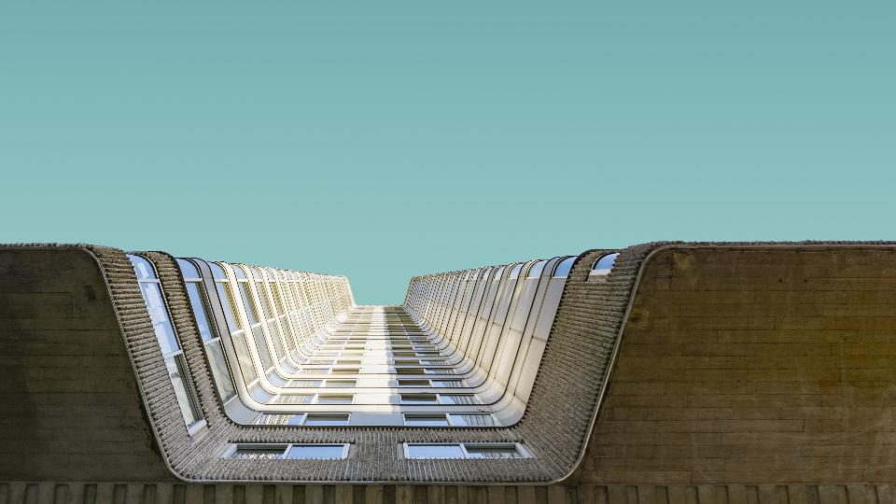
Změna klimatu jako zásadní environmentální téma
Odolnost (resilience)
Novější a méně konkrétní pojem
„Schopnost systému, komunity nebo společnosti odolávat, absorbovat, přizpůsobit se, transformovat a zotavit se z účinků klimatických hazardů včas a účinně, a to mimo jiné prostřednictvím zachování a obnovy svých základních struktur a funkcí pomocí řízení rizik.“
Úřad OSN pro snižování rizika katastrof

Slide 5
POZNÁMKY
Odolnost
Podle EU Joint Research Centre (JRC) odolnost zahrnuje:
Odolávání a zvládání výzev: Zvládání náhlých šoků, jako jsou přírodní katastrofy nebo ekonomické krize
Udržitelnost, spravedlnost a demokracie: environmentálně udržitelná adaptace, sociálně spravedlivá a demokraticky řízená
Posilování odolnosti umožňuje komunitám připravit se na výkyvy a zotavit se z nich. Tím podporuje dlouhodobou stabilitu a blaho a well-being.
Zdroj: European Commission, n.d.

Slide 6
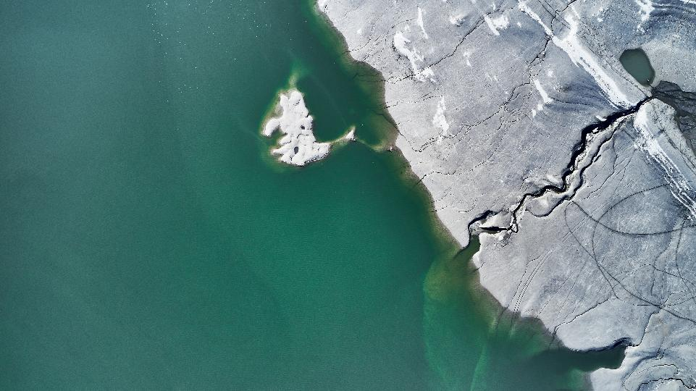
Změna klimatu jako zásadní environmentální téma
Změna klimatu
„Změna klimatu je pojem používaný k popisu změn stavu klimatu, které lze identifikovat na základě změn průměrných hodnot a/nebo proměnlivosti jeho vlastností a které přetrvávají po delší dobu, obvykle desetiletí nebo déle.“
Světová meteorologická organizace

Slide 7
POZNÁMKY
Klimatická změna
Klimatická změna představuje dlouhodobé změny teplot, množství srážek a klimatických vzorců.
Přestože jsou určité změny přirozené, současná klimatická změna je hlavně důsledkem lidských aktivit, například:
Spalování fosilních paliv
Kácení pralesů
Zemědělství a průmysl
Tyto činnosti zvyšují množství skleníkových plynů, které zachycují teplo a oteplují planetu.
V důsledku toho čelíme extrémnějšímu počasí, stoupající hladině moří a hrozbám pro zdraví, přírodu a náš způsob života.
Zdroj: United Nations, n.d.

Slide 8
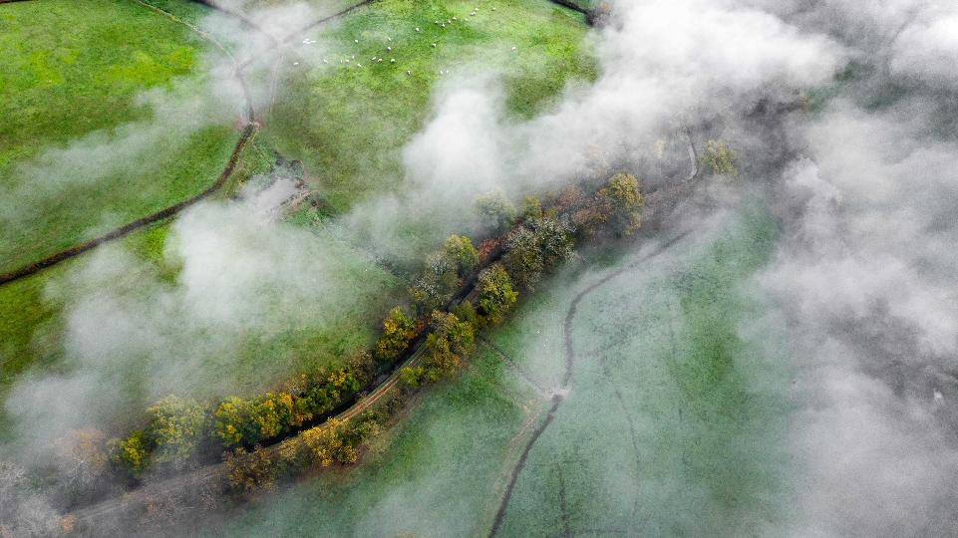
Změna klimatu jako zásadní environmentální téma
Emise skleníkových plynů
„Skleníkové plyny představují skupinu plynů, které přispívají ke globálnímu oteplování a změně klimatu. Kjótský protocol je environmentální dohoda přijatá v roce 1997 mnoha smluvními stranami Rámcové úmluvy OSN o změně klimatu (UNFCCC) s cílem omezit globální oteplování, v současnosti zahrnuje sedm skleníkových plynů. Jejich přepočet na ekvivalenty oxidu uhličitého (CO₂) umožňuje jejich vzájemné porovnání a určení jednotlivého i celkového příspěvku ke globálnímu oteplování.“
Evropská unie

Slide 9
POZNÁMKY
Emise skleníkových plynů
Skleníkové plyny (GHG) jsou plyny v zemské atmosféře, které zachycují teplo, což vede k oteplování planety a změně klimatu. Tento přirozený proces se nazývá skleníkový efekt.
Mezi hlavní skleníkové plyny patří:
Oxid uhličitý (CO₂): Vzniká spalováním fosilních paliv (uhlí, ropa, plyn) a odlesňováním.
Metan (CH₄): Uvolňuje se při zemědělství a nakládání s odpady.
Oxid dusný (N₂O): Uvolňuje se při zemědělských činnostech a průmyslových procesech.
Fluorované plyny: Syntetické plyny vznikající v průmyslových aplikacích.
Hlavní zdroje emisí skleníkových plynů (GHG):
Výroba a spotřeba energie
Doprava
Průmyslové činnosti
Zemědělství a změny využití půdy
Zdroj: European Commission, n.d.

Slide 10

Změna klimatu jako zásadní environmentální téma
Budovy
Budovy nesmí jen méně spotřebovávat, ale musí také více vydržet.
Tváří v tvář rostoucím teplotám, záplavám a energetickým krizím se naše zastavěné prostředí musí proměnit ve zdroj odolnosti.
To znamená navrhovat a renovovat prostory, které jsou energeticky úsporné, odolné vůči změně klimatu a přístupné pro všechny – vytvářet tak nejen udržitelné stavby, ale také inkluzivní, krásná a na budoucnost připravená místa k životu.
Zdroj: European Union, n.d.

Slide 11
POZNÁMKY
Budovy
Budovy mohou být zranitelné vůči změně klimatu – to může ovlivnit jak jejich konstrukční prvky, tak vnitřní podmínky. Neschopnost správně regulovat vnitřní teplotu může vést k tepelnému diskomfortu uživatelů, to může mít negativní dopady na zdraví, pohodu i produktivitu.
EU se snaží tento problém řešit na několika úrovních. Pracuje na podpoře začleňování adaptace na změnu klimatu do stavebních norem, přijala směrnice zvyšující energetickou účinnost a výkonnost budov a přijímá opatření podporující renovace budov, které vedou ke zlepšení využívání zdrojů a energetické efektivity.
Znalosti o tom, jak zvyšovat odolnost zastavěného prostředí, jsou aktualizovány a rozvíjeny prostřednictvím různých výzkumných programů. EU nabízí také finanční podporu, například prostřednictvím iniciativy New European Bauhaus, pro inovativní nápady a řešení.
Zdroj: Climate-ADAPT EEA, n.d.

Slide 12





Kontext
Změna klimatu jako zásadní environmentální téma
Mezivládní panel OSN pro změnu klimatu (IPCC) zveřejnil v srpnu 2021 šestou hodnotící zprávu (AR6).
PROKÁZANÝM FAKTEM JE:
Silná vazba mezi oteplováním způsobeným lidskou činností a stále závažnějšími extrémními projevy počasí.
Mnohé z těchto změn – zejména v oceánech, ledových příkrovech a hladině světového oceánu – jsou nevratné.
Ve většině emisních scénářů se očekává, že globální oteplení dosáhne hranice 1,5 °C „na začátku 30. let 21. století“. Pokud se nepodaří dosáhnout „uhlíkové neutrality“ (net-zero) emisí CO₂ spolu s „výrazným snížením“ emisí dalších skleníkových plynů, bude se klimatický systém nadále oteplovat.
Zdroj IPCC, 2021

Slide 13
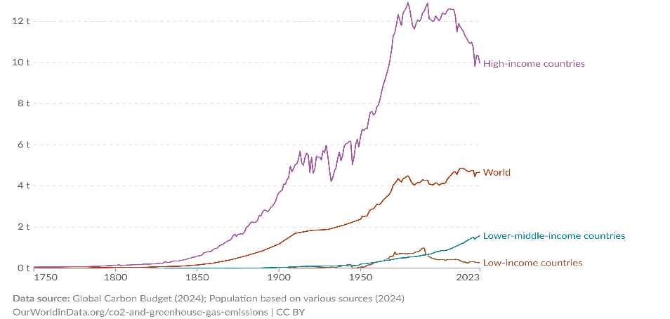
Změna klimatu jako zásadní environmentální téma
Emise oxidu uhličitého (CO₂) z fosilních paliv a průmyslu. Změny ve využívání půdy nejsou zahrnuty.
Zdroj: OurWorldinData, 2024

Slide 14
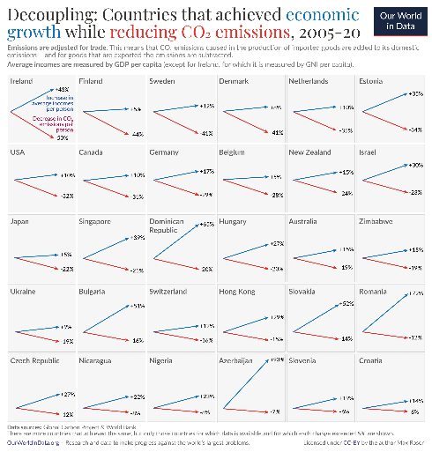
Snižování emisí
Změna klimatu jako zásadní environmentální téma
Některé země s vysokými příjmy, včetně Spojeného království a členských států EU, snížily významně v posledních desetiletích své emise CO₂.
To ukazuje, že při správně nastavených strategiích a využívání vhodných technologií je snižování emisí možné.
Zdroj: Our World in Data, 2023

Slide 15
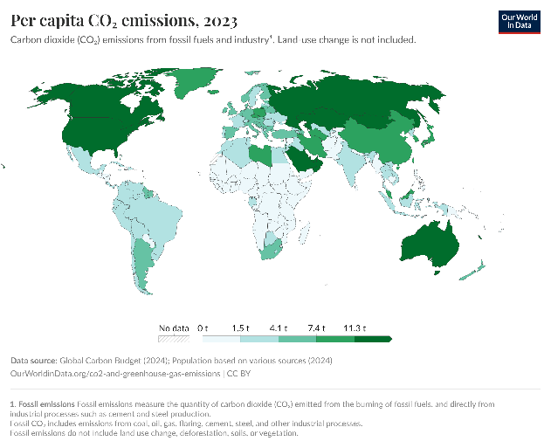
Změna klimatu jako zásadní environmentální téma
Emise CO₂ na osobu se mezi jednotlivými zeměmi výrazně liší.
Země s vysokými příjmy mají tendenci vypouštět v přepočtu na obyvatele mnohem více emisí, než země s nízkými příjmy, což poukazuje na globální emisní nerovnost.
Zdroj: Our World in Data, 2023

Slide 16
POZNÁMKY
Globální trendy v emisích CO₂ a skleníkových plynů
Lidský vliv: Emise CO₂ a další skleníkové plyny způsobené člověkem jsou hlavní příčinou oteplování planety.
Rostoucí emise: Globální emise se za posledních 50 let rychle zvýšily a dosud nedosáhly svého vrcholu.
Dopad opatření: Současná klimatická opatření vedou ke snížení emisí, ale nestačí k tomu, aby byl nárůst teplot udržen pod 2 °C.
Globální rozdíly: Emise se výrazně liší mezi jednotlivými zeměmi – některé z nejbohatších zemí emitují na osobu až 100krát více než ty nejchudší.
Pozitivní vývoj: Mnohé země snížily své emise CO₂. Například domácí emise ve Velké Británii se od roku 1970 přibližně snížily na polovinu a emise v Evropské unii klesly o více než čtvrtinu.
Zdroj: Our World in Data, 2023

Slide 17
Změna klimatu jako zásadní environmentální téma
Mitigace
„Zmírňování změny klimatu znamená snižování množství skleníkových plynů zachycujících teplo, které se dostávají do atmosféry. To zahrnuje omezení emisí skleníkových plynů z hlavních zdrojů jako jsou elektrárny, továrny, automobily a zemědělství. Také lesy, oceány a půda pohlcují a ukládají tyto plyny, a jsou proto důležitou součástí řešení. K dosažení těchto cílů přispělo také zlepšení energetické účinnosti a strukturální změny v hospodářství. Nyní jsou stanoveny ambicióznější cíle, které zahrnují snížení emisí o 55 % či více oproti úrovni z roku 1990 do roku 2030 a dosažení klimatické neutrality do roku 2050.
6%
celosvětových emisí
produkuje Evropská unie
37%
snížení emisí v EU - dosaženo v roce 2023 ve srovnání s úrovní z roku 1990
55%
je cíl EU pro snížení emisí do roku 2030
ve srovnání s úrovní z roku 1990
Zdroj: European Environmental Agency, 2025

Slide 18
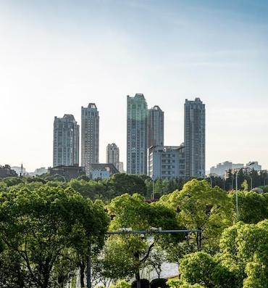
Změna klimatu jako zásadní environmentální téma
Adaptace
„Adaptace na změnu klimatu znamená podniknout kroky k přípravě a přizpůsobení se jak současným dopadům změny klimatu, tak předpokládaným budoucím dopadům.“
Evropská komise
Opatření na ochranu lidí, přírody a ekonomiky před nepříznivými dopady, jako je budování protipovodňových opatření, vývoj plodin odolných vůči suchu nebo úprava stavebních předpisů tak, aby stavby odolaly extrémnímu počasí.
Zdroj: European Commission, n.d.

Slide 19
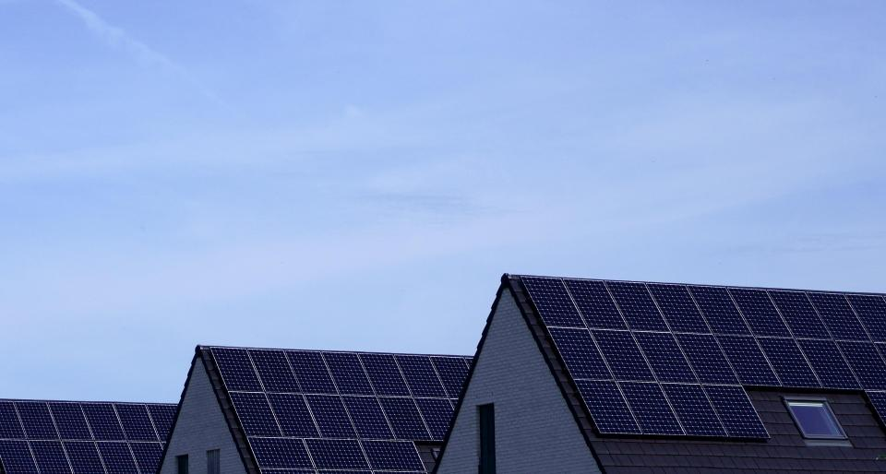
Změna klimatu jako zásadní environmentální téma
Zastavěné prostředí
Budovy jsou zodpovědné za 35 % emisí skleníkových plynů v EU a 42 % spotřeby energie.
Stavebnictví je největším spotřebitelem surovin v EU a produkuje největší objem odpadu podle hmotnosti.
    Stávající budovy musí být renovovány, aby splnily klimatické cíle EU; nové budovy by měly být od roku 2030 bezemisní.
Budovy jsou stále více vystaveny klimatickým rizikům, jako jsou vlny veder, povodně a bouře, což zdůrazňuje potřebu klimaticky odolného návrhu.
Zdroj: European Environment Agency, 2024; European Council, 2024

Slide 20
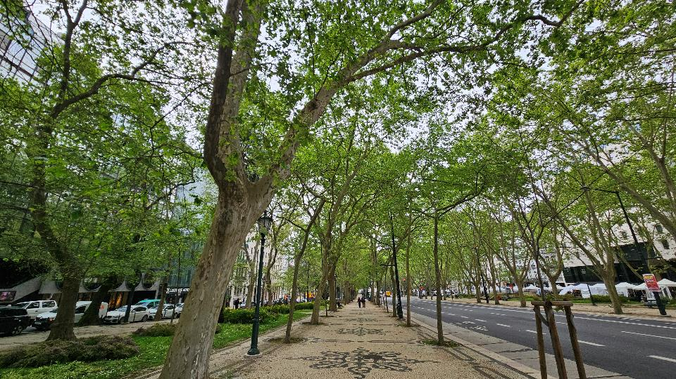
Změna klimatu jako zásadní environmentální téma
Klima & města
Města jsou koncentrací klimatických rizik a emisí – ale chytrý urbanismus, zelené plochy a odolná infrastruktura z nich mohou učinit hnací sílu klimatických řešení.
Zdroj: European Commission, 2025

Slide 21
Změna klimatu jako zásadní environmentální téma
Evropská Směrnice o energetické náročnosti budov pomáhá zvyšovat energetickou efektivitu budov.
Stanovuje pravidla pro snižování spotřeby energie a znečištění z budov s cílem vytvořit do roku 2050 téměř bezemisní fond budov – čímž přispívá k boji proti změně klimatu a zároveň činí domovy a pracoviště čistšími, zdravějšími a dostupnějšími.
Spotřeba energie v budovách
přibližně 40 %
energie spotřebované v EU se využívá v budovách
více než 1/3
emisí skleníkových plynů souvisejících s energií
v EU pochází z budov
+/- 80 %
energie spotřebované v domácnostech EU připadá na vytápění, chlazení a ohřev vody
Zdroj: European Commission, 2025

Slide 22
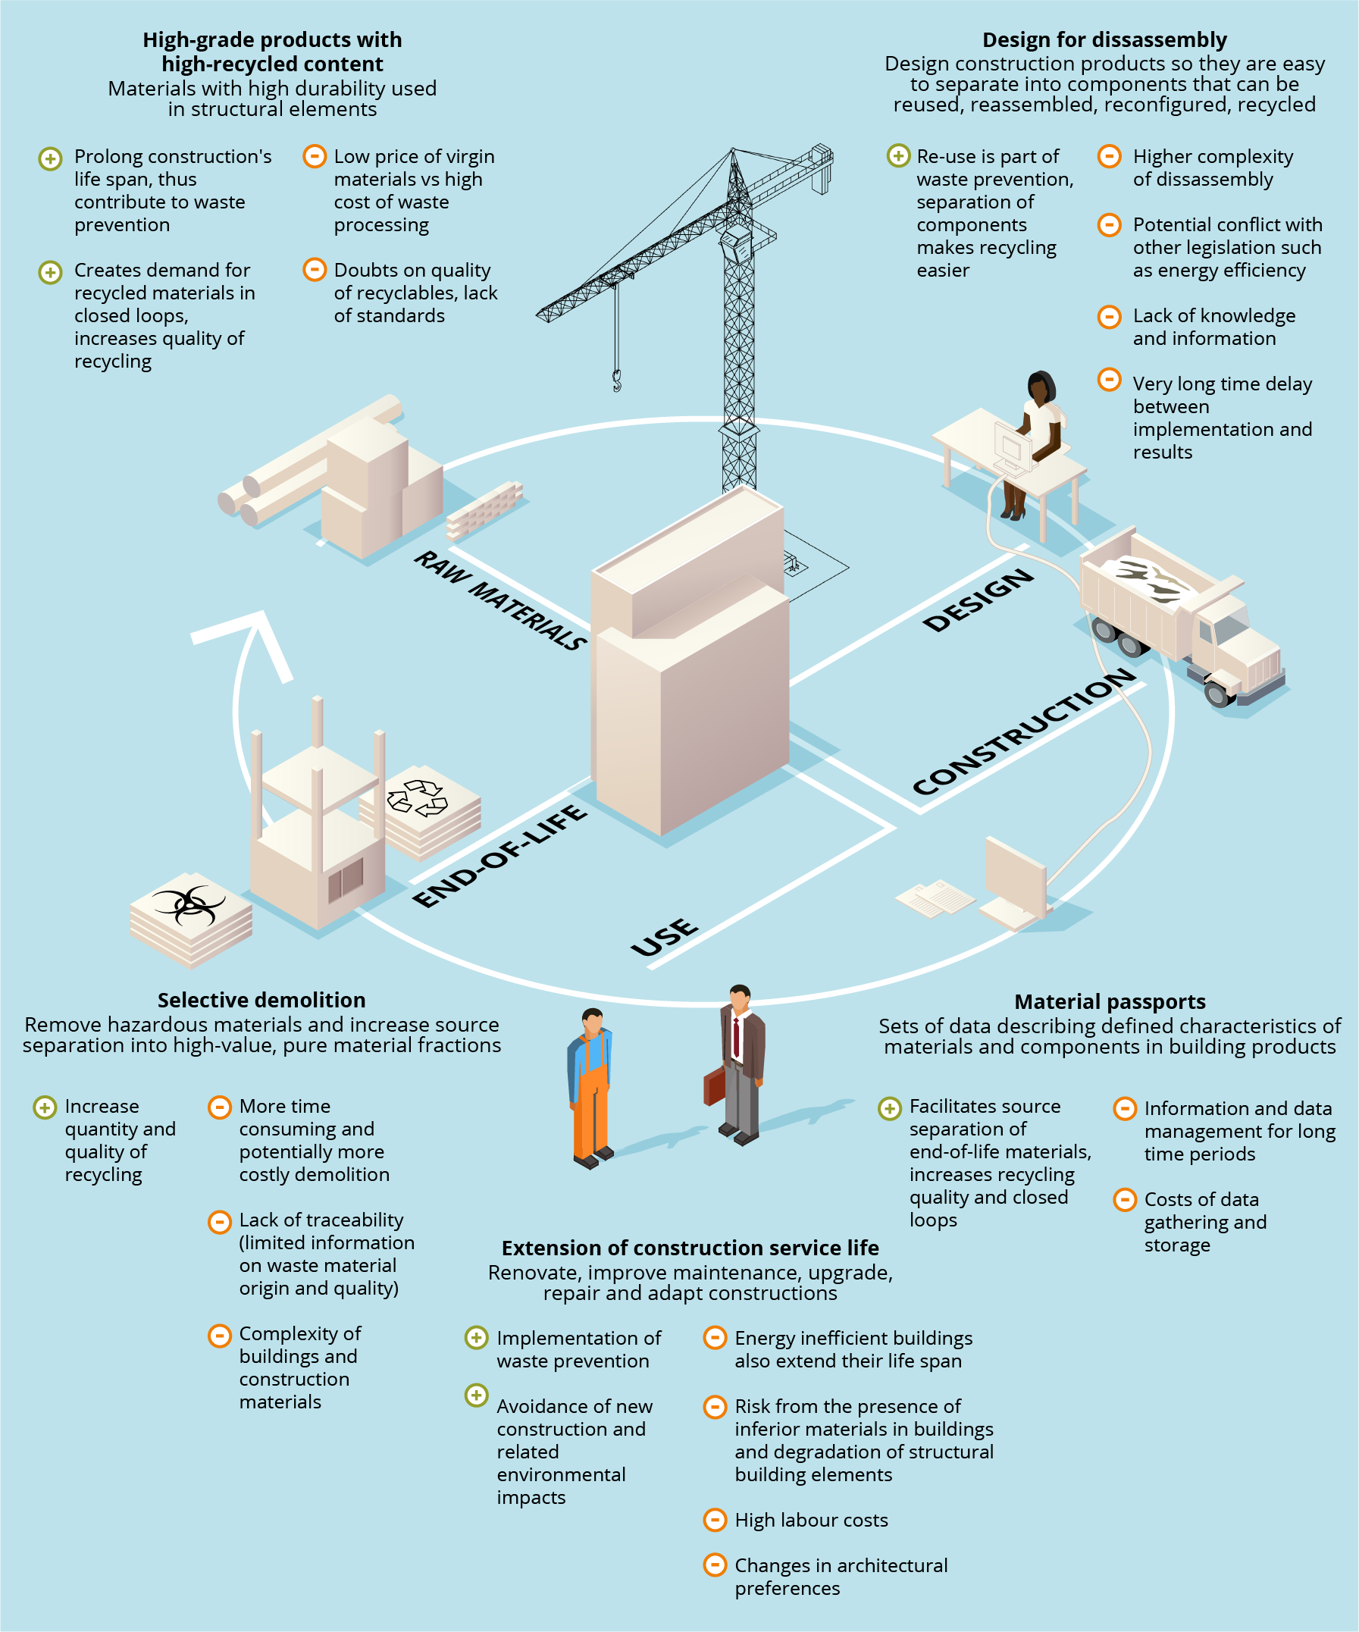
Změna klimatu jako zásadní environmentální téma
Principy cirkulární ekonomiky
Stavební a demoliční odpad tvoří necelou jednu třetinu celkové produkce odpadu v EU.
Pro snížení tohoto objemu EU podporuje postupy opětovného využití a recyklace:
Staré výrobky jsou znovu prodávány nebo opravovány.
Biologický odpad se přeměňuje na hnojivo nebo bioplyn.
Elektronika poskytuje kovy pro výrobu nových zařízení.
Stavební odpad (40 % z celkového objemu) se díky novým technologiím lépe recykluje, přičemž se z něj získává nejen beton, ale také plasty, dřevo a izolační materiály.
Zdroj: European Commission, n.d.; European Environmental Agency, 2025

Slide 23
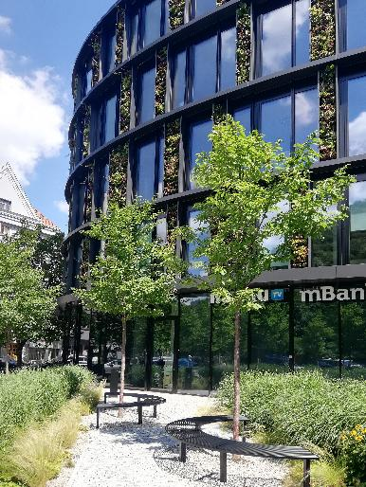
Změna klimatu jako zásadní environmentální téma
Přírodě blízká řešení (NBS)
Přírodě blízká řešení (NBS) využívají přírodu k řešení environmentálních výzev jako je růst teplot, povodně a úbytek biodiverzity. Zároveň přinášejí sociální a ekonomické přínosy.
Příklady zahrnují:
    zelené střechy a parky pro ochlazování měst a zlepšení zdraví
    mokřady a lesy ke snižování rizika povodní a ukládání uhlíku
    přírodní vodní systémy pro čistší vodu
EU podporuje NBS prostřednictvím financování, výzkumu a politik, jako je EU Green Deal and Biodiversity Strategy 2030 — s cílem vytvářet zdravější prostředí a odolnější komunity.
Přístup do OPPLA databáze s příklady dobré praxe
Source: European Commission, n.d.

Slide 24
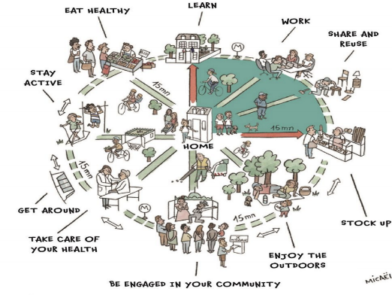
Změna klimatu jako zásadní environmentální téma
15minutové město
15minutové město je urbanistický model, ve kterém mají obyvatelé přístup k většině svých každodenních potřeb v krátké docházkové či dojezdové vzdálenosti na kole od domova – což podporuje aktivní mobilitu, veřejné zdraví, sousedské vazby a udržitelný rozvoj měst.
Zdroj: 2030 Palette, n.d.

Slide 25
Změna klimatu jako zásadní environmentální téma
15minutové město – základní principy
1. Blízkost
Přístup k základním službám a vybavenosti v rámci:
5 minut chůze (~400 m): místní obchody, základní služby, základní školy, veřejné parky a církevní místa
15 minut chůze (~1 200 m): městská centra s lékárnami, obchody, veřejnými školami, středně velkými zaměstnavateli a hromadnou dopravou
15 minut jízdy na kole (~5 km): nemocnice, univerzity, kulturní zařízení, velcí zaměstnavatelé a regionální parky
2. Hustota
Podpora pěší dostupnosti a kompaktní městské struktury prostřednictvím:
1 000 bytových jednotek v okruhu 400 m
9 000 bytových jednotek v okruhu 1 200 m
145 000 bytových jednotek v okruhu 5 km.
3. Diverzita
Smíšené využití území a široká škála typů bydlení pro podporu sociální inkluze a ekonomické rozmanitosti.
Zdroj: European Commission, n.d. and 2030 Palette, n.d.

Slide 26
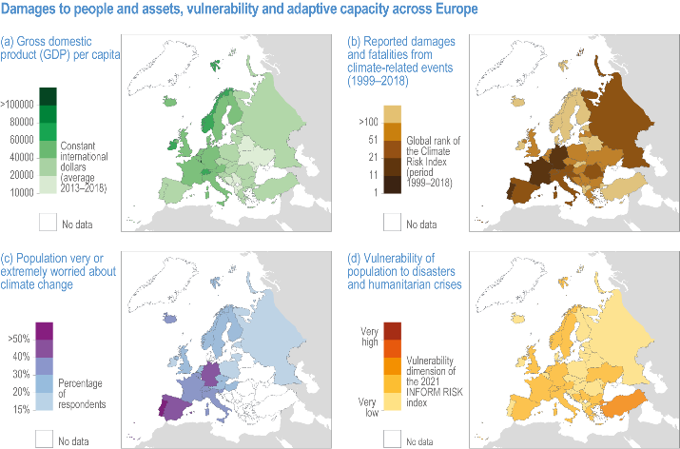
Analýza socioekonomických dimenzí změny klimatu v zastavěném prostředí
Zdroj: IPCC, 2022

Slide 27
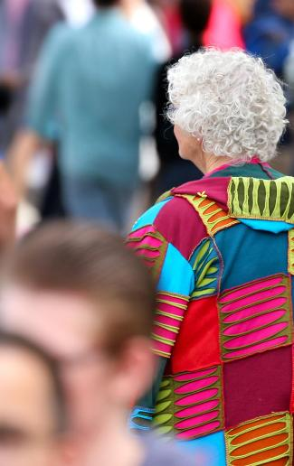
Analýza socioekonomických dimenzí změny klimatu v zastavěném prostředí
Sociální zranitelnost
Některé skupiny jsou vůči dopadům změny klimatu zranitelnější z důvodu sociálních, ekonomických a geografických faktorů:
Věk: Starší lidé a děti jsou citlivější na extrémní teploty a zdravotní rizika.
Příjem: Komunity s nízkými příjmy často žijí v oblastech s vyšší expozicí environmentálním hrozbám a mají omezené zdroje a možnosti se přizpůsobit.
Geografie: Regiony, jako je východní a jižní Evropa, stejně jako odlehlé nebo venkovské oblasti, mohou čelit větším klimatickým rizikům a mít nižší adaptační kapacitu.
Zdroj: EEA, 2024

Slide 28

Analýza socioekonomických dimenzí změny klimatu v zastavěném prostředí
Hospodářské důsledky:
nečinnost vs. adaptace
Nečinnost v oblasti změny klimatu vede k rostoucím ekonomickým ztrátám způsobeným extrémními klmatickými jevy, poškozením infrastruktury a dopady na zdraví.
Proaktivní adaptace zahrnuje investice do opatření, která snižují zranitelnost vůči klimatickým rizikům, například posílení odolnosti infrastruktury a zavedení systémů včasného varování.
Studie ukazují, že cena za nečinnost výrazně převyšuje náklady na adaptaci. Například Evropská agentura pro životní prostředí zdůrazňuje, že neprovedení adaptačních opatření může vést k významným hospodářským škodám, zatímco včasná adaptace může tyto ztráty zmírnit.
Zdroj: EEA, 2023

Slide 29
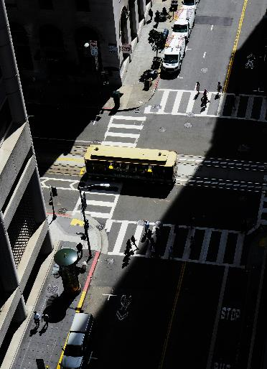
Klimatické hazardy a sociální zranitelnost
Analýza socioekonomických dimenzí změny klimatu v zastavěném prostředí
Nízkopříjmové a sociálně zranitelné skupiny čelí nepřiměřeným dopadům klimatických hazardů:
Vlny veder: Chudší městské oblasti často postrádají stromy a zeleň, což vede k vyšším teplotám a zvyšuje riziko onemocnění a úmrtí – zejména u starších osob a lidí ve špatném zdravotním stavu.
Záplavy: Zranitelné skupiny obyvatel častěji žijí v oblastech náchylných k povodním, kde je nižší úroveň ochrany a slabší pojistné krytí, což ztěžuje obnovu.
Znečištění ovzduší: Sociálně znevýhodněné komunity jsou často vystaveny horší kvalitě ovzduší, což zvyšuje výskyt respiračních onemocnění.
Chudší komunity mají méně prostředků k adaptaci nebo reakci a politická opatření je mohou neúmyslně zatěžovat ještě více. To vyvolává zásadní otázky klimatické spravedlnosti.
Politická opatření by měla být navrhována s ohledem na rovnost, aby zajistila spravedlivý přístup k čistému životnímu prostředí a ochranu těch nejzranitelnějších.
Zdroj: European Commission, 2008

Slide 30
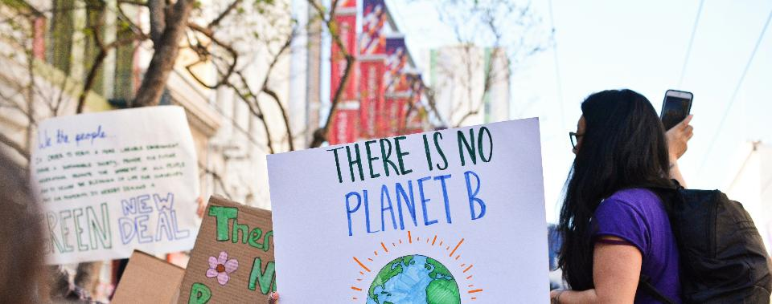
Pochopení etické odpovědnosti a profesních rolí při řešení změny klimatu
Změna klimatu představuje jednu z největších globálních výzev naší doby a její řešení vyžaduje hluboký závazek nejen k vědecké přesnosti a efektivitě politik, ale také k etické integritě a profesionální odpovědnosti.
Notes:
Picture: https://unsplash.com/photos/person-holding-there-is-no-planet-b-poster-ycW4YxhrWHM?utm_content=creditShareLink&utm_medium=referral&utm_source=unsplash

Slide 31
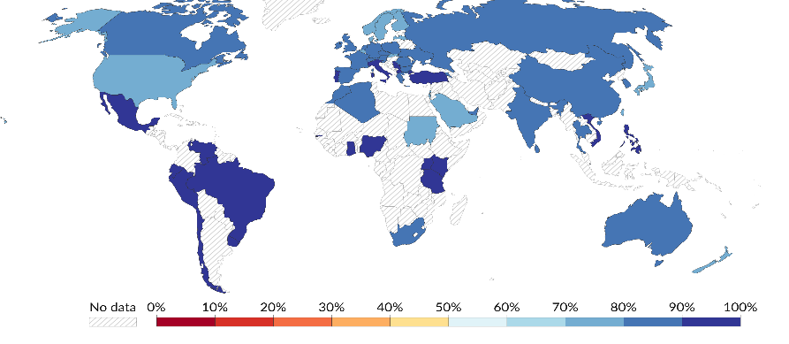
Pochopení etické odpovědnosti a profesních rolí při řešení změny klimatu
Lidé obecně považují změnu klimatu za vážnou hrozbu a domnívají se, že jejím původcem je člověk. Obavy jsou vysoké napříč zeměmi: i v zemi s nejnižší mírou souhlasu s tímto tvrzením souhlasilo 73 % obyvatel.
Zdroj: OurWorldinData, 2024

Slide 32
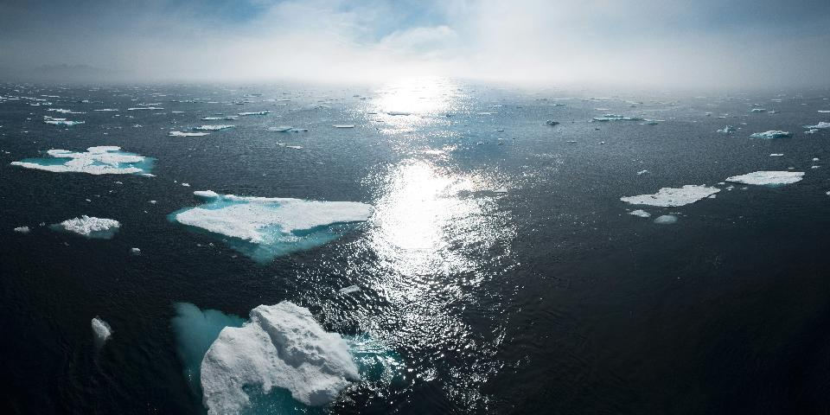
Pochopení etické odpovědnosti a profesních rolí při řešení změny klimatu
Lidé po celém světě, napříč politickým spektrem, podceňují míru podpory pro opatření v oblasti klimatu.
Tato „mezera ve vnímání“ je důležitá. Vlády mění svou politiku, pokud se domnívají, že mají silnou podporu veřejnosti. Firmy potřebují vědět, že spotřebitelé chtějí produkty s nízkou uhlíkovou stopou a změny v podnikatelských postupech. A i my sami jsme ochotnější měnit své chování, pokud věříme, že totéž udělají i ostatní.
Hannah Ritchie, OurWorldinData, 2024
Notes:
Picture: https://unsplash.com/photos/landscape-and-aerial-photography-of-icebergs-on-body-of-water-during-daytime-Q1js5z4tKLA

Slide 33
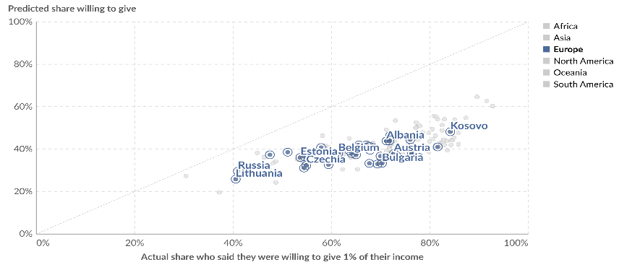
Pochopení etické odpovědnosti a profesních rolí při řešení změny klimatu
Většina z nás má tendenci systematicky podceňovat, jak rozšířená podpora opatření v boji proti změně klimatu je. Účastníků se výzkumníci ptali, zda by byli ochotni věnovat 1 % svého příjmu na řešení změny klimatu. V souboru zahrnujícím 125 zemí odpovědělo 69 % „ano“.
Zdroj: OurWorldinData, 2024

Slide 34
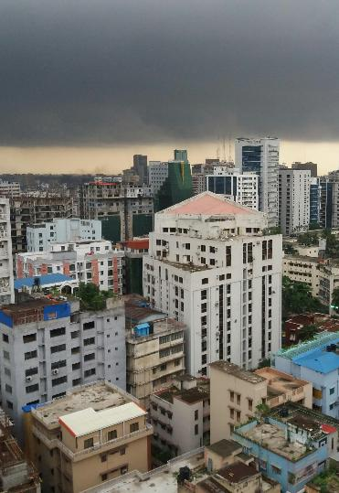
Pochopení etické odpovědnosti a profesních rolí při řešení změny klimatu
Populace v zemích s nízkými a středními příjmy jsou více ochotné přispívat než ty v bohatých zemích. V Bangladéši souhlasilo 83 % lidí, zatímco ve Velké Británii nebo v USA jen 48 %.
To může odrážet úroveň klimatického rizika: pokud je vaše živobytí ohroženo klimatickými katastrofami, jste ochotnější obětovat část svého příjmu.
Zdroj: OurWorldinData, 2024
Notes:
Picture: https://unsplash.com/photos/a-city-with-tall-buildings-under-a-cloudy-sky-lA5Xm3g40yo?utm_content=creditShareLink&utm_medium=referral

Slide 35

Pochopení etické odpovědnosti a profesních rolí při řešení změny klimatu
Etika klimatu
Mezigenerační spravedlnost: Zajištění odolnosti vůči změně klimatu znamená chránit environmentální, sociální a ekonomické systémy tak, aby budoucí generace zdědily svět, který zůstane obyvatelný a přizpůsobitelný.
Vnitrogenerační spravedlnost: Změna klimatu nepřiměřeně zasahuje zranitelné populace. Klimatické strategie musí zohledňovat sociální spravedlnost a zaměřit se na spravedlivé rozdělování rizik a zdrojů.
Princip předběžné opatrnosti: Tam, kde jsou vědecké poznatky neúplné, ale riziko škody vysoké, by opatření měla vycházet z principu opatrnosti a řídit návrh, plánování a politiku.
Odpovědnost: Rozvinuté země a velké korporace, které více přispívají k emisím, nesou větší odpovědnost. Etické jednání v oblasti klimatu zahrnuje transparentní vykazování, uznání minulých škod a přijetí nápravných opatření.
Notes:
Picture: https://unsplash.com/photos/marble-toy-71QXQUSC_Do?utm_content=creditShareLink&utm_medium=referral&utm_source=unsplash

Slide 36
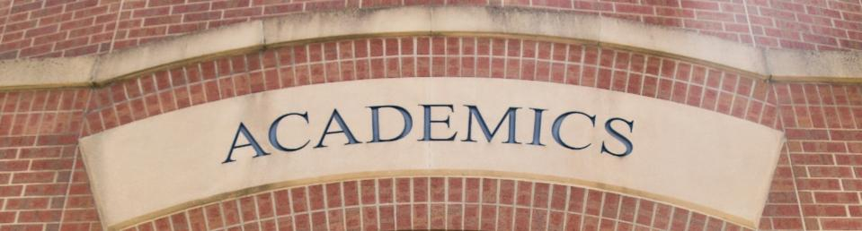
Pochopení etické odpovědnosti a profesních rolí při řešení změny klimatu
Profesní odpovědnost
Vědci a výzkumníci: Komunikovat zjištění poctivě a srozumitelně, bez zveličování či zlehčování. Zajistit otevřený přístup k datům, podporovat odborné recenzní řízení a mezioborovou spolupráci.
Akademická sféra: Jako instituce poskytující nejvyšší úroveň vzdělání a propojující vědu s výzkumem nese univerzita odpovědnost za vzdělávání v oblasti udržitelnosti a využívání inovativních řešení globálních výzev.
Notes:
Picture: https://unsplash.com/photos/three-girls-in-graduation-gowns-hold-their-caps-in-the-air-LLfRMRT-9AY

Slide 37
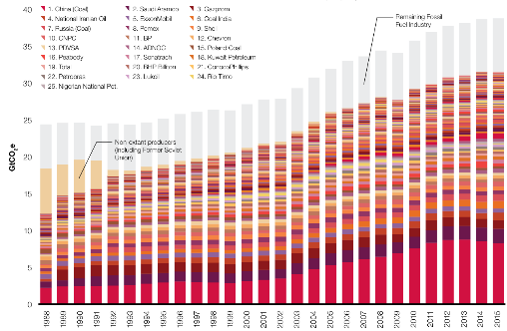
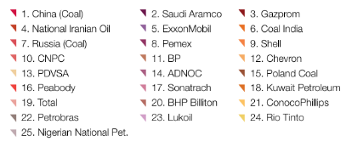
Pochopení etické odpovědnosti a profesních rolí při řešení změny klimatu
Profesní odpovědnost
Soukromý a státní sektor: Snižovat dopady na životní prostředí a sladit provoz s vědecky podloženými klimatickými cíli. Podle databáze Carbon Majors Database (CDP, 2017) je 25 korporátních a státních producentů zodpovědných za 51 % celosvětových průmyslových emisí skleníkových plynů. Všech 100 producentů se podílí na 71 % těchto emisí.
Osvědčené postupy: ESG reporting, strategie dosažení uhlíkové neutrality,
udržitelné dodavatelské řetězce.
Zdroj: CarbonMayors, 2017

Slide 38
Pochopení etické odpovědnosti a profesních rolí při řešení změny klimatu
Profesní odpovědnost
Tvůrci politik a veřejní činitelé: Jejich odpovědnost přesahuje rámec technické regulace — jsou etickými správci veřejného zájmu, architekty systémových změn a obhájci klimatické spravedlnosti.
Jsou pověřeni ochranou zdraví, bezpečnosti a dlouhodobého blahobytu občanů.
Tvůrci politik musí zohledňovat dlouhodobé dopady zákonů, dotací, infrastruktury a plánů využití půdy.
Bohatší státy a vlády nesou větší břemeno v souladu s principem společné, ale rozdílné odpovědnosti (UNFCCC).
Mají využívat nejlepší dostupné vědecké poznatky od IPCC, národních akademií a klimatologů.
Odolávat politickým tlakům na oddalování, popírání či zkreslování vědeckých faktů.

Slide 39
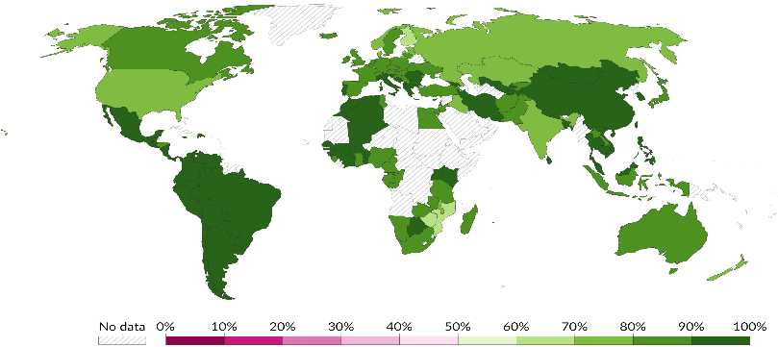
Pochopení etické odpovědnosti a profesních rolí při řešení změny klimatu
Článek publikovaný v časopise Nature Climate Change zjistil obdobně vysokou podporu politických změn. Peter Andre a kol. (2024) provedli průzkum mezi téměř 130 000 jedinci ve 125 zemích. Podpora politických opatření byla po celém světě silná.
Zdroj: OurWorldinData, 2024

Slide 40
Pochopení etické odpovědnosti a profesních rolí při řešení změny klimatu
Odpovědnost odborníků
Architekti: Hrají klíčovou roli při navrhování staveb, které nejen snižují emise, ale zároveň dokáží odolávat dopadům změny klimatu (např. povodním, vlnám veder).
Územní plánování: Je zásadní pro utváření sociálně a ekologicky odolných komunit. To zahrnuje zónování podle klimatických rizik, podporu zelené infrastruktury nebo zajištění inkluzivních plánovacích procesů, které zohledňují zranitelnost a spravedlnost.
Inženýři: Zajišťují technickou spolehlivost infrastruktury odolné vůči změně klimatu. Etické inženýrství dnes vedle řešení tradiční infrastruktury zahrnuje také adaptivní návrh, plánování redundance a integraci přírodě blízkých řešení.

Slide 41
Pochopení etické odpovědnosti a profesních rolí při řešení změny klimatu
Profesní etický kodex
Významně nepoškozovat: Kroky podniknuté odborníky nesmí narušovat adaptační schopnost ekosystémů či komunit. To zahrnuje vyhýbání se maladaptivním postupům, které mohou přinést krátkodobé výhody, ale zvyšují dlouhodobou zranitelnost.
Volba udržitelných a odolných řešení: Od výběru materiálů po energetické systémy odborníci musí volit možnosti podporující dlouhodobou odolnost. To zahrnuje uvažování v celém životním cyklu, snižování uhlíkové stopy a navrhování měst citlivých k hospodaření s vodou.

Slide 42
Pochopení etické odpovědnosti a profesních rolí při řešení změny klimatu
Rozhodování a veřejná odpovědnost:
Transparentní a inkluzivní rozhodování: Etické plánování odolnosti vyžaduje zapojení veřejnosti, zejména zranitelných skupin, které jsou dopady změny klimatu nejvíce ohroženy. Participativní procesy vedou ke spravedlivějším a pro dané místo relevantním řešením.
Odpovědnost v praxi: Odborníci musí nést odpovědnost nejen vůči svým klientům a regulačním orgánům, ale také vůči širší veřejnosti. S rostoucím klimatickým rizikem se zvyšuje i morální tíha rozhodování—zejména těch, která se týkají využívání půdy, rozdělování zdrojů a připravenosti na mimořádné události.

Slide 43
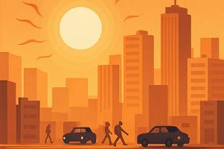

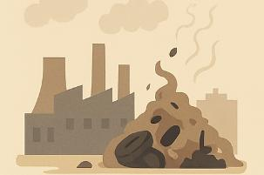
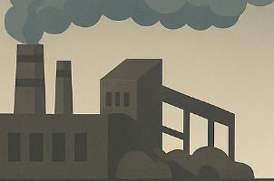
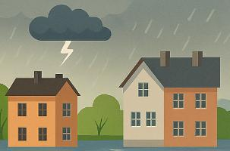

Mechanismy změny klimatu a identifikace hlavních klimatických rizik ovlivňujících zastavěné prostředí
Klimatická věda pro zastavěné prostředí
Notes:
Climate change is not just a global or abstract issue – it directly affects our cities, buildings, and daily lives.
The built environment plays a double role:
→ it’s part of the problem, contributing to climate change
→ but it can also be part of the solution if we design and manage it responsibly.
In this section, we will look at how climate change connects with the built environment – why it matters, how global goals like the Sustainable Development Goals (SDGs) relate to buildings, and which climate hazards are becoming more frequent in Europe.
We’ll focus especially on the acute physical climate risks – such as heatwaves, floods, or storms – that directly affect buildings, infrastructure, and people’s health and safety.

Slide 44
POZNÁMKY
Změna klimatu není jen globální nebo abstraktní problém – přímo ovlivňuje naše města, budovy a každodenní život.
Zastavěné prostředí hraje dvojí roli:
  → je součástí problému, protože přispívá ke změně klimatu
  → ale může být také součástí řešení, pokud jej navrhujeme a spravujeme zodpovědně
V této části se podíváme na to, jak změna klimatu souvisí se zastavěným prostředím – proč je to důležité, jak se globální cíle např. Cíle udržitelného rozvoje (SDGs), vztahují k budovám a kterých klimatických hrozeb v Evropě přibývá.
Budeme se zaměřovat zejména na akutní fyzická klimatická rizika – například vlny veder, záplavy nebo bouře – která přímo ovlivňují budovy, infrastrukturu a zdraví a bezpečnost lidí.

Slide 45
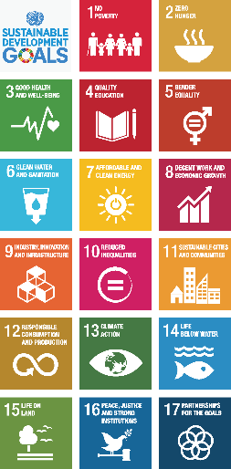
Cíle udržitelného rozvoje OSN
Mechanismy změny klimatu a identifikace hlavních klimatických rizik ovlivňujících zastavěné prostředí
Globální cíle přijaté všemi členskými státy OSN (2015–2030)
17 cílů a 169 dílčích cílů – od boje proti chudobě po opatření proti změně klimatu
Platí pro všechny země a sektory – včetně stavebnictví
Zdroj: United Nations, 2015
Notes:
The Sustainable Development Goals (or SDGs) are a set of 17 global goals adopted by all United Nations member states in 2015.
Their aim is to address the world’s most urgent challenges – from poverty and inequality to climate change and sustainable growth – by the year 2030.
While some goals may seem broad or distant, many of them are directly linked to the built environment – where we live, work, and move every day.
→ Buildings influence energy use, resource consumption, community well-being, and of course – greenhouse gas emissions.
In this section, we’ll highlight how the SDGs provide a framework for thinking systemically about buildings, cities, and climate action – and how they help us align local decisions with global priorities.

Slide 46
POZNÁMKY
Cíle udržitelného rozvoje (SDGs) jsou souborem 17 globálních cílů, které všechny členské státy Organizace spojených národů přijaly v roce 2015.
Jejich cílem je řešit nejnaléhavější problémy světa – od chudoby a nerovnosti po změnu klimatu a udržitelný růst – do roku 2030.
I když se některé cíle mohou jevit jako obsáhlé nebo vzdálené, mnoho z nich je přímo spojeno se zastavěným prostředím – místem, kde žijeme, pracujeme a pohybujeme se každý den.
→ Budovy ovlivňují spotřebu energie, využívání zdrojů, životní pohodu komunit a samozřejmě i emise skleníkových plynů.
V této části zdůrazníme, jak cíle SDGs poskytují rámec pro systematické uvažování o budovách, městech a opatřeních proti změně klimatu – a jak nám pomáhají sladit místní rozhodnutí s globálními prioritami.
Zdroj: Our World in Data, 2023

Slide 47
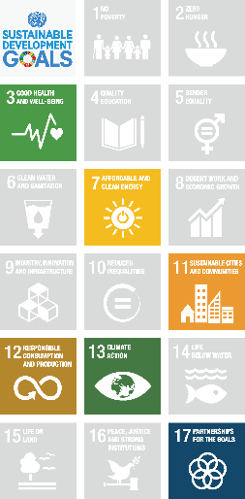
Cíle udržitelného rozvoje ve stavebnictví?
Mechanismy změny klimatu a identifikace hlavních klimatických rizik ovlivňujících zastavěné prostředí
SDG 3 | Zdraví a kvalitní život
Lidé tráví 90 % svého času v interiérech.
SDG 7 | Dostupná a čistá energie
  Stavební sektor spotřebovává 40 % celkové energie v Evropě.
SDG 11 | Udržitelná města a komunity
Městské oblasti jsou zodpovědné za 70 % všech emisí.
SDG 12 | Odpovědná spotřeba a výroba
Více než 33 % zdrojů je využíváno v zastavěném prostředí.
SDG 13 | Klimatická akce
Stavební sektor způsobuje více než 33 % emisí skleníkových plynů.
SDG 17 | Partnerství pro cíle
Více než 70 organizací po celém světě se připojilo ke globální síti pro udržitelné stavby.
Zdroj: United Nations, 2015
Notes:
These six Sustainable Development Goals are especially relevant for the built environment – and they are goals we can directly support through better planning, design, and construction.
→ Goal 3 – Good Health and Well-being: Buildings affect our physical and mental health – through air quality, thermal comfort, daylight, and noise.
→ Goal 7 – Affordable and Clean Energy: Buildings consume about 40% of energy in the EU. Energy-efficient buildings and renewable sources are key to achieving this goal.
→ Goal 11 – Sustainable Cities and Communities: How we design our urban spaces impacts accessibility, resilience, and overall quality of life.
→ Goal 12 – Responsible Consumption and Production: Construction involves massive material use – we need to reduce waste, reuse materials, and lower environmental impacts.
→ Goal 13 – Climate Action: Buildings are both a source of emissions and a frontline for adaptation – we must design them for changing climate conditions.
→ Goal 17 – Partnerships for the Goals: Collaboration between sectors – public, private, research, and community – is essential for reaching climate and sustainability targets.

Slide 48
POZNÁMKY
Těchto šest cílů udržitelného rozvoje je obzvlášť relevantních pro zastavěné prostředí – a jsou to cíle, které můžeme přímo podpořit prostřednictvím lepšího plánování, navrhování a výstavby.
  → Cíl 3 – Zdraví a kvalita života: Budovy ovlivňují naše fyzické i duševní zdraví – prostřednictvím kvality ovzduší, tepelného komfortu, denního světla a hlukové zátěže.
  → Cíl 7 – Dostupná a čistá energie: Budovy spotřebovávají přibližně 40 % energie v EU. Energeticky úsporné budovy a obnovitelné zdroje energie jsou klíčem k dosažení tohoto cíle.
  → Cíl 11 – Udržitelná města a komunity: Způsob, jakým navrhujeme naše městské prostory, ovlivňuje dostupnost, odolnost a celkovou kvalitu života.
  → Cíl 12 – Odpovědná spotřeba a výroba: Stavebnictví zahrnuje obrovskou spotřebu materiálů – je potřeba snižovat odpad, znovu využívat materiály a minimalizovat dopady na životní prostředí.
  → Cíl 17 – Partnerství pro dosažení cílů: Spolupráce mezi sektory – veřejným, soukromým, výzkumným a komunitním – je nezbytná pro dosažení klimatických a udržitelných cílů.

Slide 49
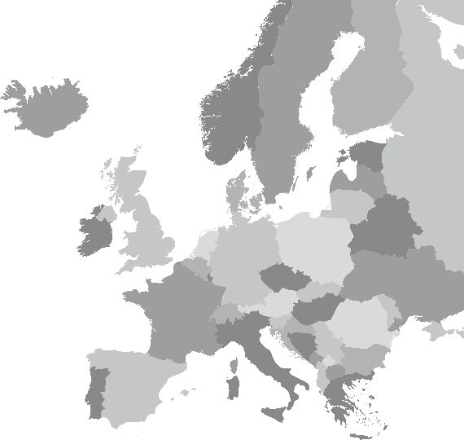
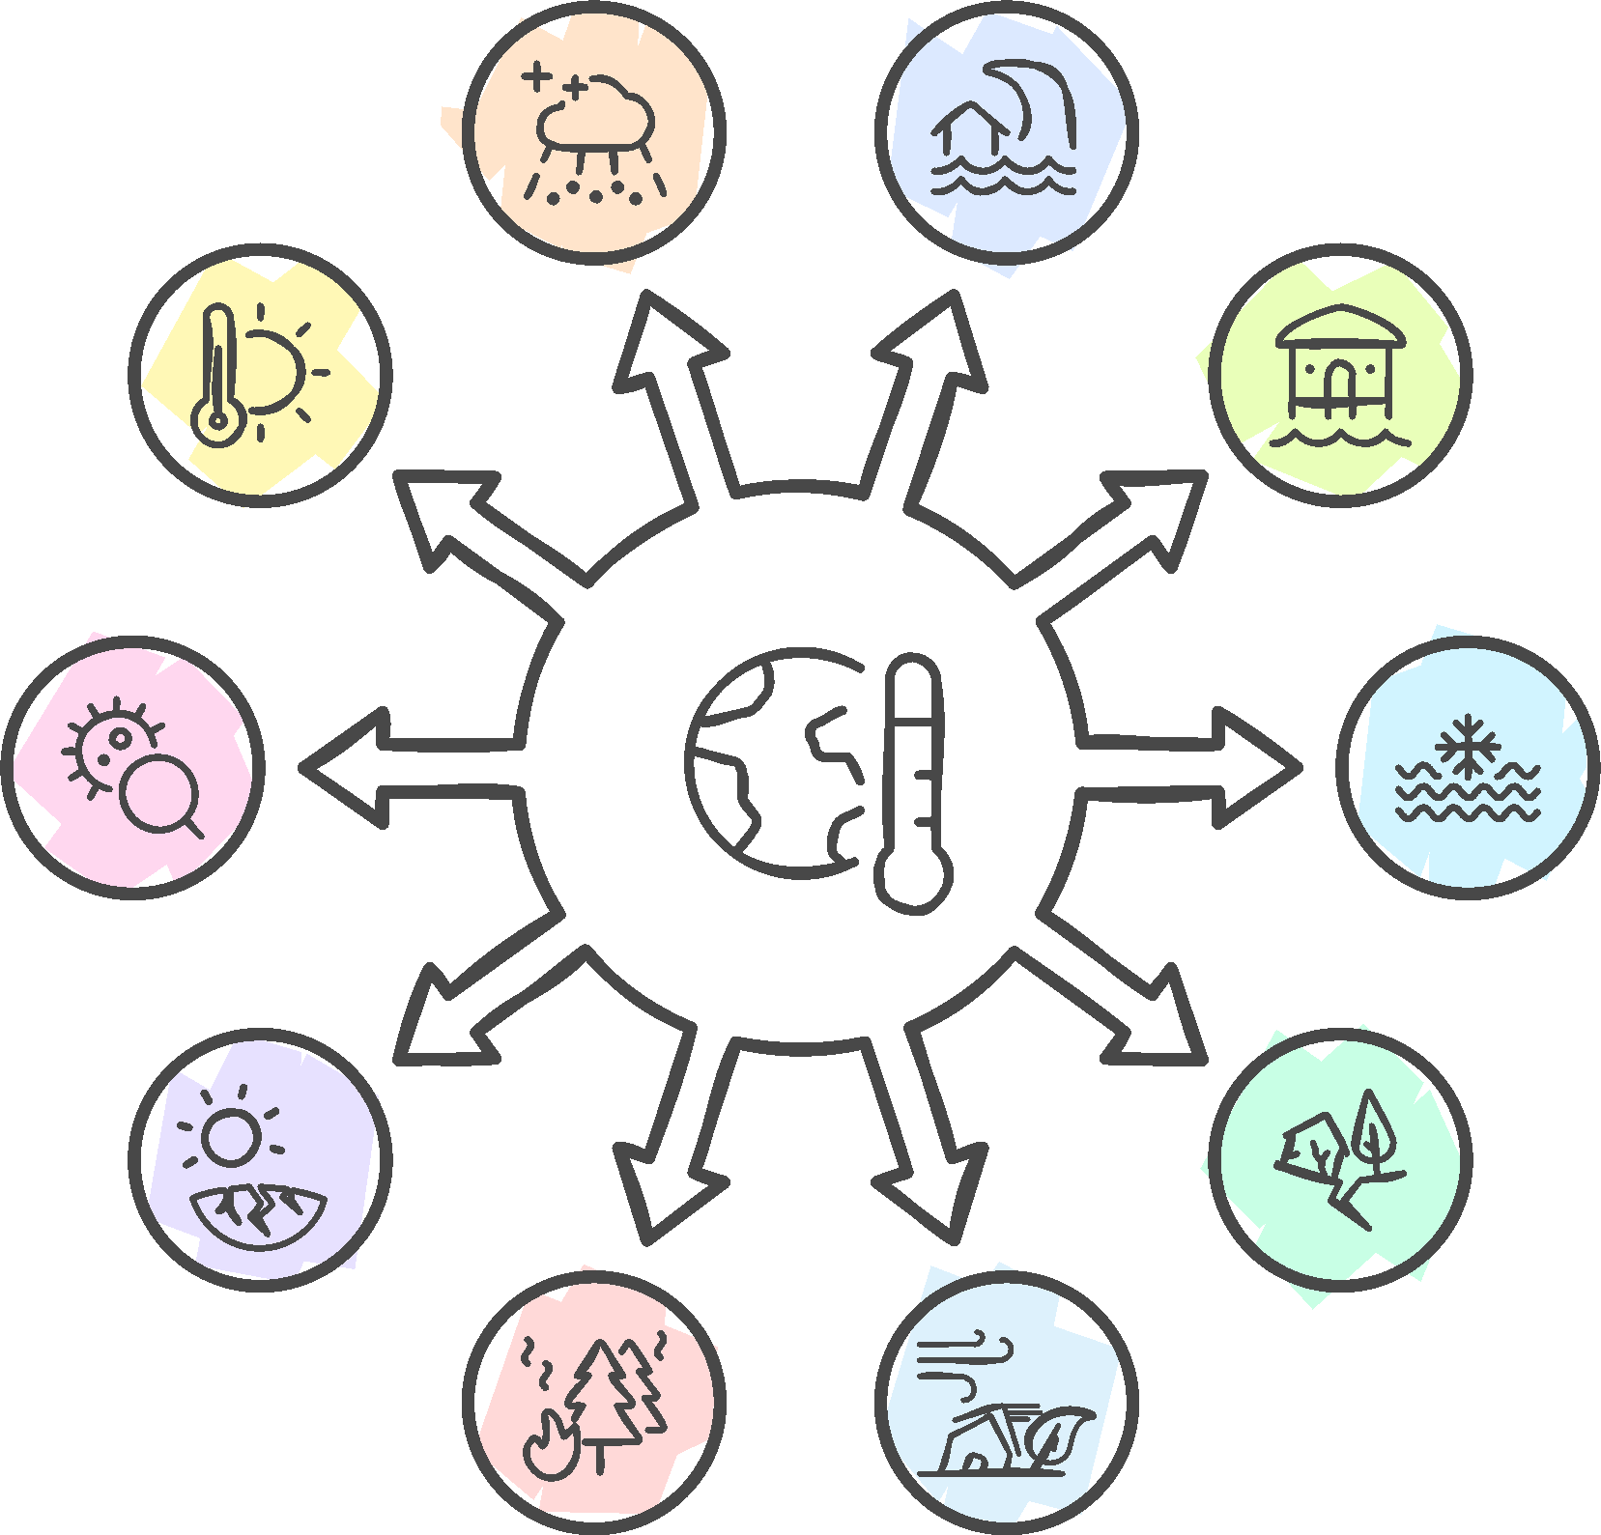
Rizika související se změnou klimatu
Mechanismy změny klimatu a identifikace hlavních klimatických rizik ovlivňujících zastavěné prostředí
Silné srážky
Zvyšování hladiny moří
Extrémní horka
Záplavy
Biologická rizika
Nebezpečí spojená se sněhem a ledem
Sesuvy půdy
Sucho
Lesní požáry
Bouře a vichřice
Notes:
Climate change isn’t just about rising temperatures. It brings a wide range of physical risks that already affect different parts of World – and many of them are getting worse.
This Picture shows ten key climate-related hazards that threaten people, buildings, and infrastructure.
→ Some are familiar – like floods and storms.
→ Others are emerging or intensifying – like extreme heat, wildfires, or landslides.
→ While sea-level rise may be less relevant for Central Europe, most of these risks – such as heavy precipitation, drought, and heatwaves – are already affecting buildings here and now.

Slide 50
POZNÁMKY
Změna klimatu se netýká jen rostoucích teplot. Přináší širokou škálu fyzických rizik, která již ovlivňují různé části světa – a mnohá z nich se stále zhoršují.
Tento obrázek ukazuje deset klíčových klimatických hazardů, která ohrožují lidi, budovy a infrastrukturu.
→ Některá jsou známá – například povodně a bouře.
→ Jiná se objevují nebo sílí – například extrémní horka, lesní požáry nebo sesuvy půdy.
→ Zatímco zvyšování hladiny moří může být pro střední Evropu méně relevantní, většina těchto rizik – jako silné srážky, sucho a vlny veder – již ovlivňuje budovy také zde a nyní.

Slide 51
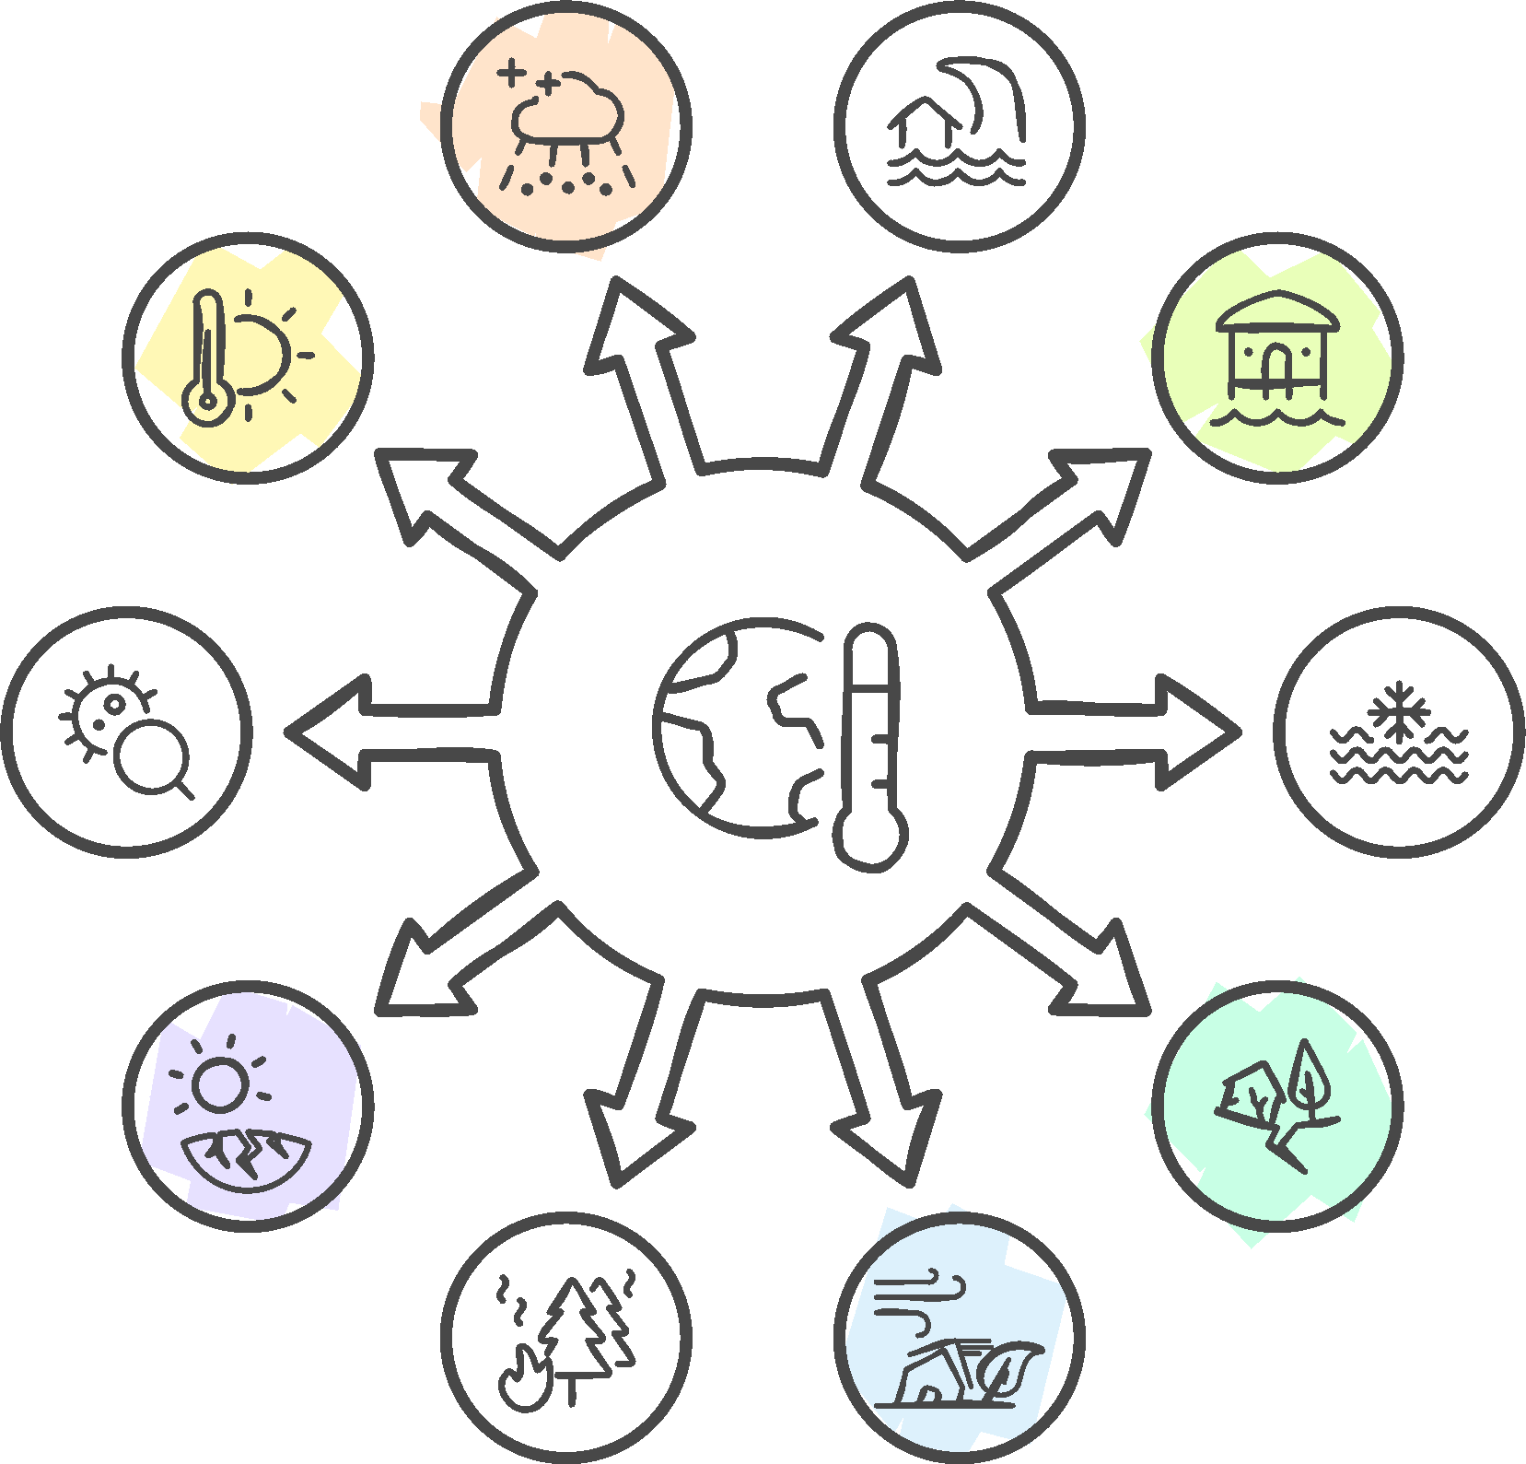
Akutní hazardy týkající se budov podle klasifikace EU
Mechanismy změny klimatu a identifikace hlavních klimatických rizik, která ovlivňují zastavěné prostředí
Silné srážky
Extrémní horka
Záplavy
Sesuvy půdy
Sucho
Bouře a vichřice
Notes:
From the broad set of climate-related hazards, we now highlight the six acute risks that are considered most relevant for the construction and building sector – according to the EU Taxonomy for sustainable finance.
These risks are either already frequent in many parts of Europe – or are expected to become significantly more common in the coming years.
All of them can cause direct damage to buildings or severely affect their functionality, safety, and energy performance.
In the next slides, we’ll look at each of these in more detail – what causes them and how they affect buildings and people.

Slide 52
POZNÁMKY
Ze širšího spektra klimatických hazardů nyní zdůrazňujeme šest akutních rizik, která jsou považována za nejrelevantnější pro stavebnictví a sektor budov – podle klasifikace EU pro udržitelné finance (EU Taxonomy).
Tato rizika jsou buď již častá v mnoha částech Evropy, nebo se očekává, že v nadcházejících letech výrazně zesílí.
Všechna tato rizika mohou způsobit přímé poškození budov nebo výrazně ovlivnit jejich funkčnost, bezpečnost a energetickou účinnost.
Na následujících snímcích se na každé z těchto rizik podíváme podrobněji – co je způsobuje a jak ovlivňují budovy i lidi.

Slide 53
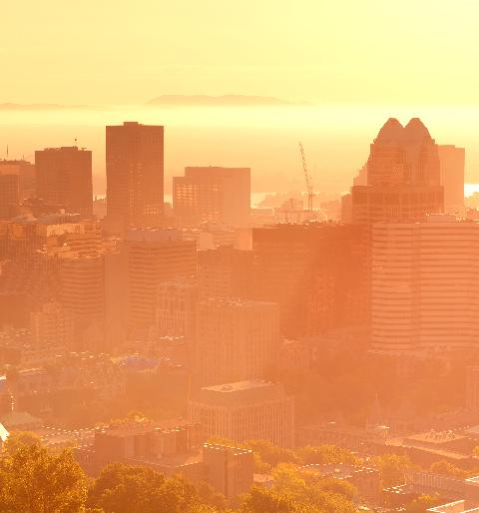


Vlny veder a přehřívání měst
Mechanismy změny klimatu, identifikace hlavních klimatických rizik ovlivňujících zastavěné prostředí
Vlny veder jsou prodloužená období extrémních teplot, která zatěžují budovy i lidské zdraví. Městské oblasti jsou obzvláště zranitelné kvůli efektu tepelných ostrovů a nedostatečnému tepelnému komfortu v budovách.
Zastavěné prostředí
(budovy, infrastruktura, města)
Lidé
(zdraví, bezpečí, kvalita života)
Zdravotní rizika: úpal, dehydratace
Snížená pracovní výkonnost, nekvalitní spánek
Vysoká rizika pro seniory a lidi s chronickým onemocněním
Přehřívané interiéry
Vyšší energetická náročnost na chlazení
Efekt městského tepelného ostrova – města zůstávají horká přes noc
Zdroj: European Commission, 2023

Slide 54
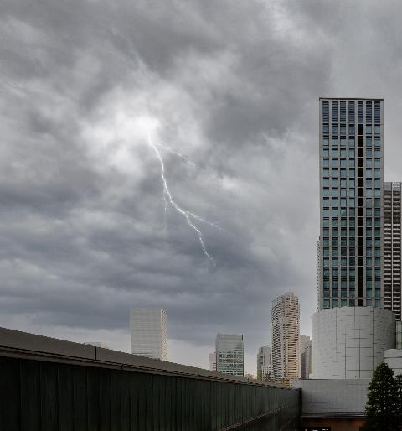


Bouře a vichřice
Mechanismy změny klimatu, identifikace hlavních klimatických rizik ovlivňujících zastavěné prostředí
Vichřice jsou způsobeny rychlými změnami atmosférického tlaku, které jsou často spojeny se silnějšími proudy a dynamičtějšími atmosférickými systémy. Poškození způsobené letními konvektivními bouřemi a zimními větry, jež poškozují střechy a stromy, se stává stále častějším.
Zastavěné prostředí
((budovy, infrastruktura, města)
Lidé
(zdraví, bezpečí, kvalita života)
Poškozené střechy, okna, fasády
Vyvrácené stromy, rozptýlený odpad
Výpadky elektřiny, přerušení dopravy
Riziko úrazu nebo smrti od letících předmětů
Narušení každodenního života (práce, škola, doprava)
Zvýšený pocit nejistoty
Zdroj: European Commission, 2023

Slide 55
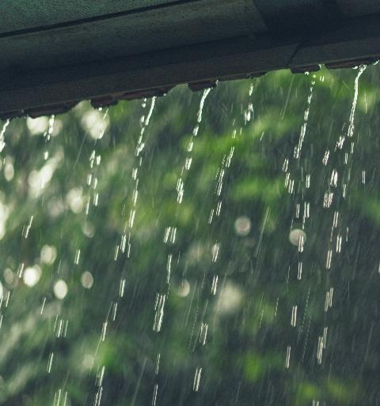

Silné srážky
Mechanismy změny klimatu, identifikace hlavních klimatických rizik ovlivňujících zastavěné prostředí
Krátké, ale intenzivní srážkové události se stávají častějšími kvůli vyšším teplotám vzduchu, které zvyšují schopnost atmosféry zadržovat vlhkost. Když se tato vlhkost uvolní, může dojít k prudkým lijákům, se kterými nejsou městské odvodňovací systémy schopny efektivně zacházet.
Zastavěné prostředí
(budovy, infrastruktura, města)
Lidé
(zdraví, bezpečí, kvalita života)
Přetížené odvodňovací systémy, lokální záplavy
Poškození střech, fasád, interiérů
Eroze půdy kolem budov
Náhlé přívalové záplavy
Riziko úrazu v zaplavených oblastech
Ztráta majetku, evakuace
Narušení dopravy a základních služeb
Zdroj: European Commission, 2023

Slide 56
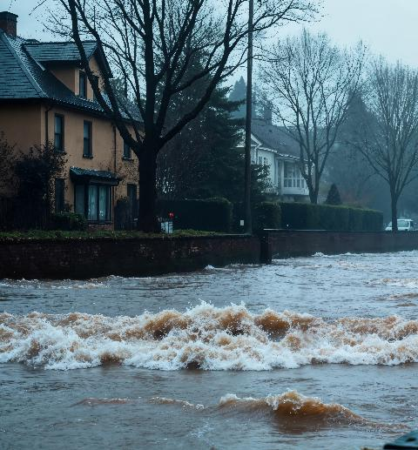

Záplavy
Mechanismy změny klimatu, identifikace hlavních klimatických rizik ovlivňujících zastavěné prostředí
Záplavy nastávají, když tok vody překročí kapacitu přírodních nebo umělých odvodňovacích systémů. V městských oblastech je toto riziko zvýšeno zhutněním půdy s nepropustnými povrchy, zastaralou infrastrukturou a změnami ve vzorcích tání sněhu a režimu řek.
Zastavěné prostředí
(budovy, infrastruktura, města)
Lidé
(zdraví, bezpečí, kvalita života)
Zaplavené sklepy a technické místnosti
Poškození nosných konstrukcí a izolace
Výpadky infrastruktury (silnice, elektřina…)
Riziko utonutí, kontaminovaná voda
Ztráta bydlení a příjmu
Dlouhodobý stres a trauma
Zdroj: European Commission, 2023

Slide 57
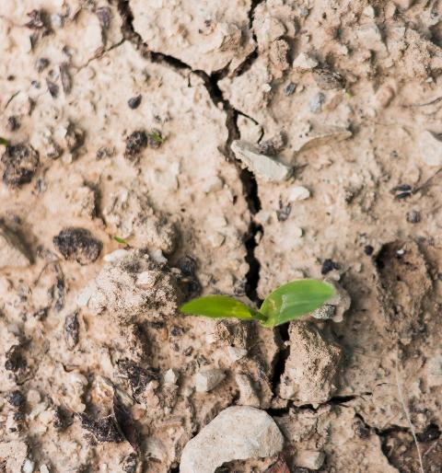

Sesuvy půdy
Mechanismy změny klimatu, identifikace hlavních klimatických rizik ovlivňujících zastavěné prostředí
Sesuvy půdy a svahové pohyby jsou nejčastěji vyvolány nasycením půdy vodou po silném nebo dlouhotrvajícím dešti. V oblastech se strmými svahy mohou stavební činnosti, odlesňování nebo špatné odvodnění dále destabilizovat svahy a zvyšovat riziko.
Zastavěné prostředí
(budovy, infrastruktura, města)
Lidé
(zdraví, bezpečí, kvalita života)
Poškození konstrukcí nebo jejich zřícení na nestabilních svazích
Poškozená infrastruktura
Přemístění nebo nákladná rekonstrukce
Život ohrožující situace
Ztráta majetku, vysídlení
Obtíže s pojištěním domů v oblastech s vysokým rizikem
Zdroj: European Commission, 2023

Slide 58


Sucho
Mechanismy změny klimatu, identifikace hlavních klimatických rizik ovlivňujících zastavěné prostředí
Sucha nastávají, když úroveň srážek zůstává po dlouhou dobu pod průměrem. Ve střední Evropě zimní sucha snižují dostupnost vody pro jaro a léto a vyšší míra odpařování v důsledku horka problém ještě zhoršuje. To zatěžuje zásoby vody a zelené plochy.
Zastavěné prostředí
(budovy, infrastruktura, města)
Lidé
(zdraví, bezpečí, kvalita života)
Nižší hladiny podzemní vody → nestabilní základy
Vyschlé zelené střechy, selhání krajinné úpravy
Omezení zásob vody pro údržbu
Omezený přístup k vodě (zavlažování, každodenní spotřeba)
Snížená kvalita života, zejména ve městech zatížených vysokými teplotami
Psychický stres z dlouhodobého sucha
Zdroj: European Commission, 2023

Slide 59



Jak budovy ovlivňují změnu klimatu?
Mechanismy změny klimatu, identifikace hlavních klimatických rizik ovlivňujících zastavěné prostředí
Každá budova má svůj dopad – buď k problému přispívá, nebo ho pomáhá snižovat. Kvalitní návrh, výběr materiálů a efektivní využití energie mohou udělat zásadní rozdíl.
Přispívá ke změně klimatu
Nepřispívá ke zhoršení změny klimatu
Používá materiály s vysokými emisemi (např. beton, ocel)
Má vysokou energetickou náročnost na vytápění a chlazení
Závisí na fosilních palivech (plyn, uhlí, neobnovitelný zdroj energie)
Postrádá adaptační prvky (žádné stínění, žádné zadržování vody)
Používá materiály s nízkými emisemi nebo recyklované materiály (např. dřevo, znovu použitá cihla)
Je energeticky efektivní (např. pasivní nebo nízkoenergetické budovy)
Využívá obnovitelné zdroje energie
(solární panely, tepelné čerpadlo)
Zahrnuje klimatickou adaptaci (např. zelené střechy, stínění, vodní systémy)

Slide 60
Zdroje a další literatura
Souhrny zpráv IPCC určené pro tvůrce politik – ke stáhnutí zde
“Adaptation Gap Report” od UNEP
Pokyny profesních sdružení (např., RIBA, DGNB, iiSBE, etc.)
Nástroje pro klima (Climate-ADAPT, Urban Adaptation Support Tool)
Technické pokyny na úrovni EU pro přizpůsobení budov změně klimatu – ke stáhnutí zde

Slide 61
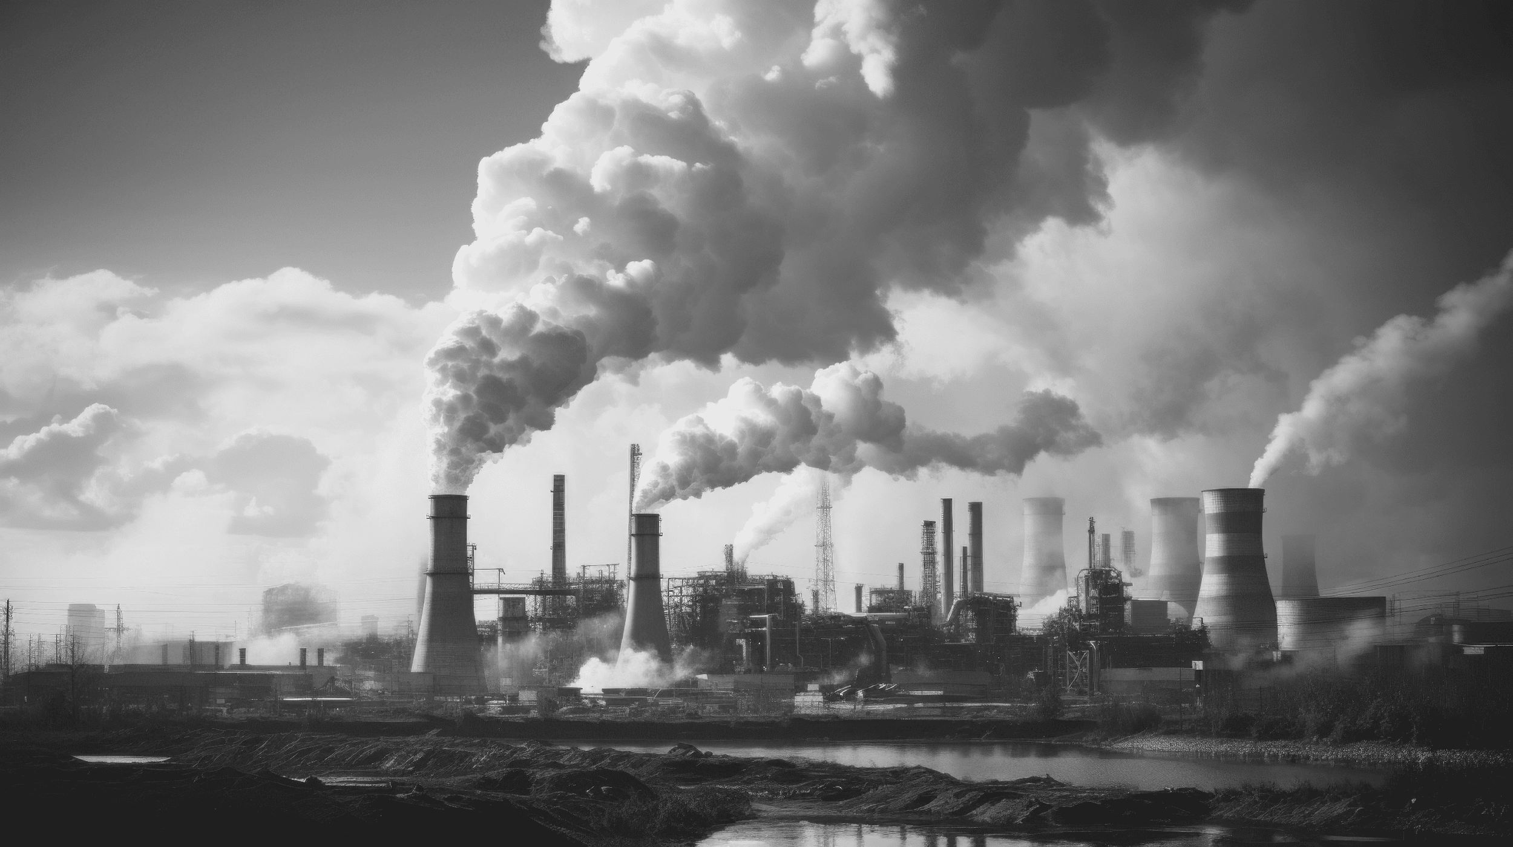
Příčiny klimatických změn
Mechanismy změny klimatu a identifikace hlavních klimatických rizik ovlivňujících zastavěné prostředí.
Vědci přisuzují trend globálního oteplování, pozorovaný od poloviny 20. století, lidskému rozšiřování tzv. skleníkového efektu – oteplování, ke kterému dochází, když atmosféra zachycuje teplo vyzařované Zemí směrem do vesmíru.
Během posledního století zvýšilo koncentraci oxidu uhličitého (CO₂) v atmosféře spalování fosilních paliv jako jsou uhlí a ropa. V menší míře přispívá k nárůstu skleníkových plynů také odlesňování a přeměna půdy pro zemědělství, průmysl a další lidské činnosti.
Zdroj: NASA, n.d.

Slide 62
Hlavní skleníkové plyny přispívající ke skleníkovému efektu
Mechanismy změny klimatu a identifikace hlavních klimatických rizik ovlivňujících zastavěné prostředí
Oxid uhličitý (CO₂): Nezbytná složka atmosféry, CO₂ se uvolňuje přirozenými procesy (např. sopečnou činností) i lidskými aktivitami, jako je spalování fosilních paliv a odlesňování.
Metan (CH₄): Pochází z přírodních i lidských zdrojů, například z rozkladu rostlinné hmoty v mokřadech a také ze skládek a pěstování rýže. Skot a další hospodářská zvířata uvolňují metan při trávení a z hnoje. Dalším významným zdrojem jsou úniky z těžby a dopravy fosilních paliv; zemní plyn obsahuje 70–90 % metanu.
Oxid dusný (N₂O): Plyn vznikající zemědělskými postupy a uvolňovaný při výrobě a používání průmyslových i organických hnojiv. Dále se uvolňuje při spalování fosilních paliv a vegetace.
Chlor-fluorované uhlovodíky (CFC): V přírodě se nevyskytují – jsou výhradně průmyslového původu. Používaly se jako chladiva, rozpouštědla a hnací látky do sprejových nádob.
Zdroj: NASA, n.d.

Slide 63
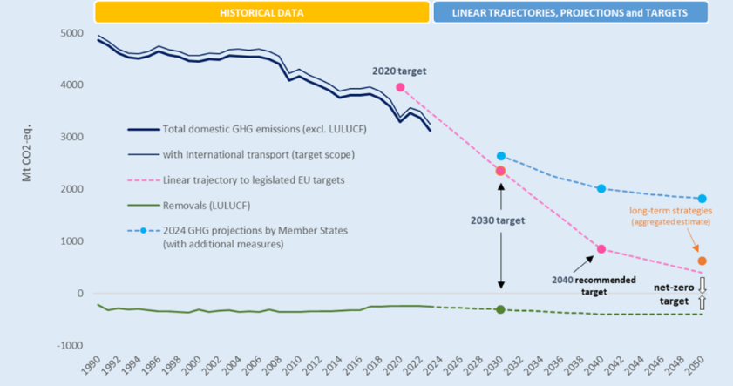
Přehled historických dat, projekcí a cílů emisí na úrovni EU [1990–2050].
Mechanismy změny klimatu a identifikace hlavních klimatických rizik ovlivňujících zastavěné prostředí
Zdroj: European Commission, 2023

Slide 64
Klimatický zákon EU: nulové emise do roku 2050
Mechanismy změny klimatu a identifikace hlavních klimatických rizik ovlivňujících zastavěné prostředí
Zákon stanovuje cíl vytyčený v European Green Deal, aby ekonomika a společnost Evropy dosáhly klimatické neutrality do roku 2050.
Určuje dlouhodobý směr, kterým se mají ubírat všechna politická opatření k dosažení cíle klimatické neutrality 2050, a to s ohledem na sociální spravedlnost a efektivitu nákladů.
Obsahuje přísnější ustanovení týkající se adaptace na změnu klimatu.
1.
Klimaticky neutrální kontinent
do 2050
>55% Snížení emisí skleníkových plynů do roku 2030 ve srovnání s úrovní z roku 1990
3 mld.
Dalších stromů, které mají být vysazeny v EU do roku 2030
Zdroj: European Commission, 2021

Slide 65
Národní plány pro energii a klima (NECPs)
Mechanismy změny klimatu a identifikace hlavních klimatických rizik ovlivňujících zastavěné prostředí.
Strategický plánovací nástroj pro dosažení spravedlivé, odolné a klimaticky neutrální Evropy a pro směrování nezbytných investic do klimatické a energetické transformace, který pomáhá mobilizovat soukromé i veřejné výdaje.
NECP umožňují každé zemi EU stanovit konkrétní opatření pro dosažení klimatických a energetických cílů do roku 2030.
NECP určují, jak se země EU mají vypořádat s pěti dimenzemi Energetické unie: dekarbonizace, energetická účinnost, energetická bezpečnost, vnitřní energetický trh, výzkum, inovace a konkurenceschopnost.
Národní plány pro energii a klima 2021–2030 pro každého člena EU jsou dostupné zde v národních jazycích.
Zde: European Commission, 2025

Slide 66
Strategie EU pro adaptaci na změnu
Mechanismy změny klimatu a identifikace hlavních klimatických rizik ovlivňujících zastavěné prostředí.
Evropská unie se může přizpůsobit nevyhnutelným dopadům změny klimatu a stát se odolnou vůči klimatu do roku 2050.
Opatření pro adaptaci musí vycházet ze spolehlivých dat a nástrojů pro hodnocení rizik, které jsou dostupné všem – od rodin stavějících domy, podniků v pobřežních oblastech až po zemědělce plánující svou výsadbu.
Strategie a plány na všech úrovních řízení s třemi průřezovými prioritami: integrace adaptace do makrofinanční politiky, přírodě blízká řešení a místní adaptační opatření.
Shromažďování většího objemu kvalitnějších dat o klimatických rizicích a ztrátách a posílení nástroje Climate-ADAPT jako evropské platformy pro znalosti o adaptaci.
Zdroj: European Commission, 2021

Slide 67
Typologie rizik: Příloha A Taxonomie EU
Mechanismy změny klimatu a identifikace hlavních klimatických rizik ovlivňujících zastavěné prostředí
Taxonomie EU představuje podrobný katalog klimaticky podmíněných hazardů, která musí být brána v úvahu jako minimální standard, jak je uvedeno v Climate Delegated Act (Příloha I, Příloha A). Tyto hazardy jsou rozděleny do dvou hlavních typů:
Chronické klimatické trendy – postupné, dlouhodobé změny (např. zvyšující se teploty, pomalu nastupující jevy, jako je desertifikace).
Akutní klimaticky podmíněné události – náhlé, extrémní jevy (např. bouře, vlny veder, záplavy).
Zdroj: EU Taxonomy Appendix A, n.d.

Slide 68
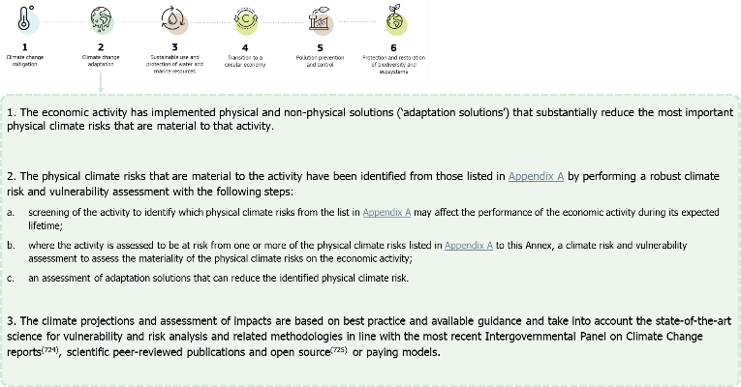
EU Taxonomy
Mechanismy změny klimatu a identifikace hlavních klimatických rizik ovlivňujících zastavěné prostředí
CÍL.2 – ADAPTACE NA KLIMATICKÉ ZMĚNY
Zdroj: EU Taxonomy Compass, n.d.

Slide 69
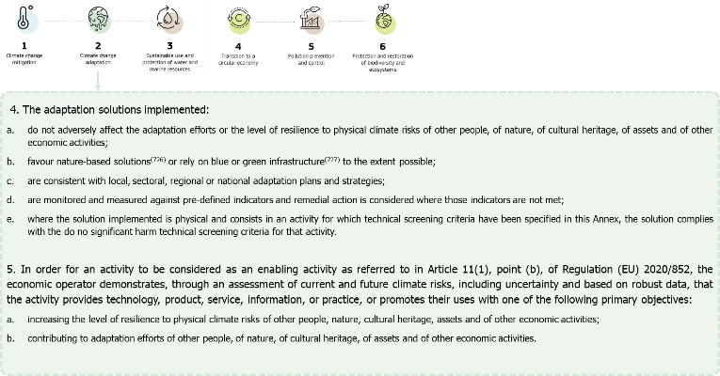
EU Taxonomy
Mechanismy změny klimatu a identifikace hlavních klimatických rizik ovlivňujících zastavěné prostředí
CÍL.2 – ADAPTACE NA KLIMATICKÉ ZMĚNY
Zdroj: EU Taxonomy Compass, n.d.

Slide 70
Ukazatele dopadu na klima (příklad)
Mechanismy změny klimatu a identifikace hlavních klimatických rizik ovlivňujících zastavěné prostředí
Tepelné ukazatele:
Chladicí / topné stupně (CDD/HDD)
Maximální vnitřní teploty
Ukazatele pasivní schopnosti přežití
Energetické a uhlíkové ukazatele:
Provozní spotřeba energie (kWh/m²/rok)
Vázaný uhlík (kg CO₂e/m²)
Celkové emise za životní cyklus (pomocí LCA)
Podíl obnovitelné energie (%)
Ukazatele klimatického rizika:
Pravděpodobnost záplav (události 1x za 100 let)
Prahové hodnoty intenzity srážek
Pravděpodobnost zatížení větrem
Index sociální zranitelnosti → kombinuje expozici, citlivost a adaptační kapacitu (používá se v prostorové analýze)

Slide 71
Nástroje/rámce pro analýzu dopadů na klima
Mechanismy změny klimatu a identifikace hlavních klimatických rizik ovlivňujících zastavěné prostředí
IPCC matice risku (zranitelnost, hazard a expozice)
Nástroje EU Climate-ADAPT (např., Urban Adaptation Map Viewer)
EU Level(s) společný rámec pro udržitelnost
Hodnotící systémy pro posuzování udržitelnosti
Místní adaptační pokyny

Slide 72
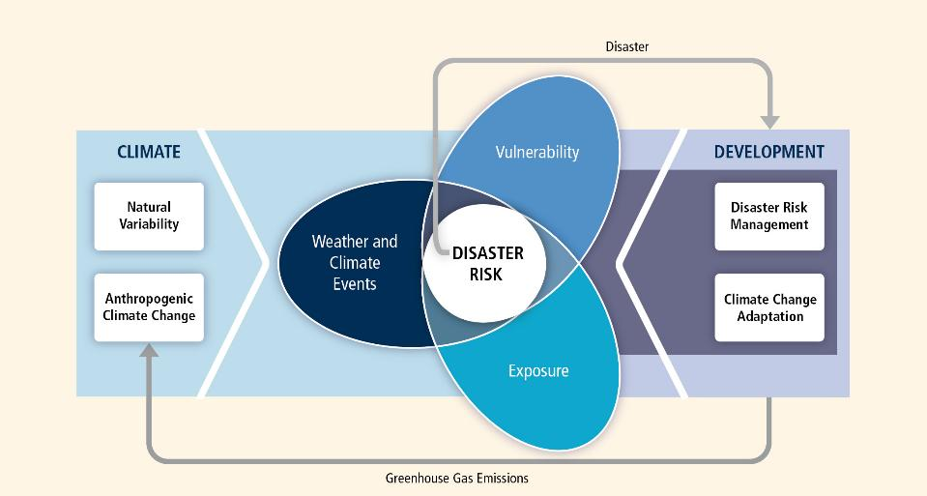
IPCC šestá hodnotící zpráva (AR6) koncept rizika
Mechanismy změny klimatu a identifikace hlavních klimatických rizik ovlivňujících zastavěné prostředí
Mezivládní panel pro změnu klimatu (IPCC)
Zdroj: IPCC AR6, 2023

Slide 73
RIZIKO = HAZARD × EXPOZICE × ZRANITELNOST
Mechanismy změny klimatu a identifikace hlavních klimatických rizik ovlivňujících zastavěné prostředí
HAZARD
Označuje klimaticky podmíněné jevy nebo trendy, jako jsou extrémní jevy počasí
(např. vlny veder, záplavy, bouře) nebo dlouhodobé procesy (např. zvyšování hladiny
moří, desertifikace), které mohou vést k nepříznivým dopadům na lidské nebo
ekologické systémy.
Expozice
Zahrnuje přítomnost lidí, ekosystémů, infrastruktury nebo majetku v oblastech, které
mohou být negativně ovlivněny klimatickými nebezpečími.
Zranitelnost
Představuje náchylnost systémů k poškození, přičemž bere v úvahu fyzické,
sociální, ekonomické a environmentální faktory, které mohou dopad klimatických
nebezpečí zeslabovat nebo zesilovat.

Slide 74
POZNÁMKY
IPCC AR6, tedy Šestá hodnotící zpráva Mezivládního panelu pro změnu klimatu, je nejnovější komplexní hodnocení vědeckých poznatků o změně klimatu.
Zpráva je šestou v řadě hodnocení prováděných IPCC, orgánem Organizace spojených národů odpovědným za posuzování vědeckých poznatků souvisejících se změnou klimatu. IPCC AR6 byla zveřejňována postupně mezi lety 2021 a 2022. Zpráva AR6 je klíčovým zdrojem pro vlády, vědce a další zainteresované strany, protože poskytuje podklady pro mezinárodní klimatická jednání, jako je Rámcová úmluva OSN o změně klimatu (UNFCCC) a každoroční jednání Konference stran (COP).
IPCC AR6 poskytuje podrobný a odstupňovaný koncept rizika ve vztahu ke změně klimatu.
Zpráva vychází z rámce rizik vytvořeného v předchozích hodnoceních IPCC, ale dále jej zpřesňuje tak, aby zohledňovala složité interakce mezi klimatickými hrozbami, expozicí a zranitelností.

Slide 75
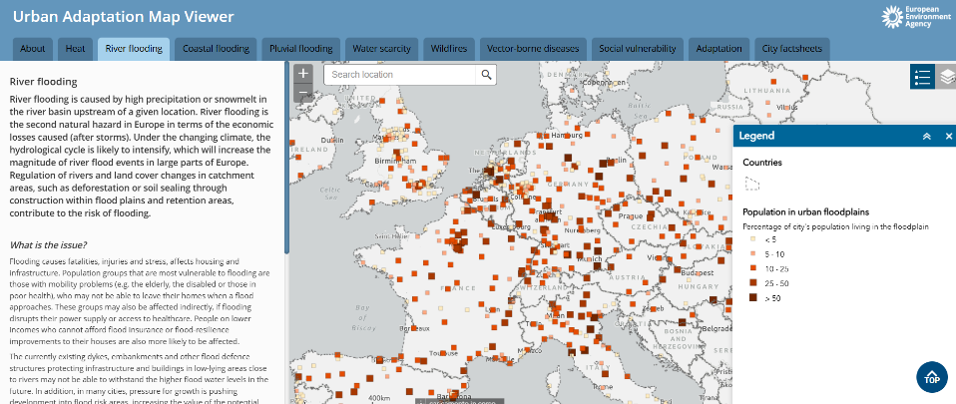
Ukazatele platformy EU Climate-ADAPT
Mechanismy změny klimatu a identifikace hlavních klimatických rizik ovlivňujících zastavěné prostředí
Zdroj: EEA Climate-ADAPT, n.d.

Slide 76
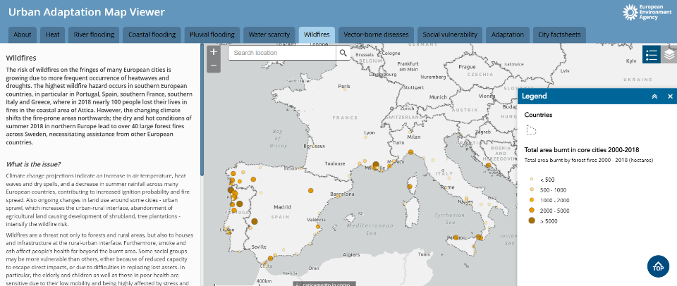
Ukazatele platformy EU Climate-ADAPT
Mechanismy změny klimatu a identifikace hlavních klimatických rizik ovlivňujících zastavěné prostředí
Zdroj: EEA Climate-ADAPT, n.d.

Slide 77
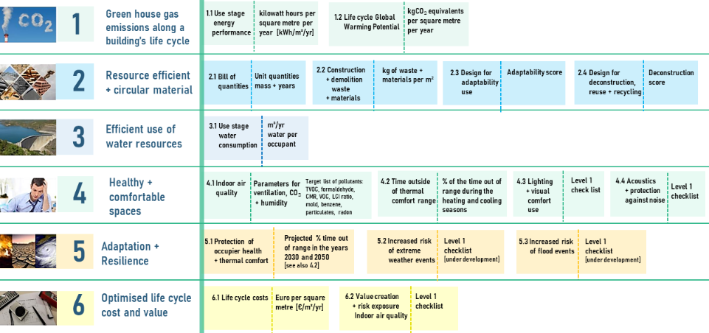
Ukazatele z rámce Level(s)
Mechanismy změny klimatu a identifikace hlavních klimatických rizik ovlivňujících zastavěné prostředí
Zdroj: European Commission, n.d.

Slide 78
POZNÁMKY
Level(s)je založen na šesti makro-cílech, které se zaměřují na klíčové aspekty udržitelnosti v průběhu životního cyklu budovy.
Tyto cíle lze sledovat pomocí šestnácti indikátorů.
Indikátory popisují, jak lze výkon budovy sladit s cíli politiky EU v oblastech, jako jsou energie, využívání materiálů a odpadů, voda, kvalita vnitřního ovzduší a odolnost vůči změně klimatu.
Level(s) lze aplikovat v každé fázi životního cyklu budovy:
Úroveň 1 – Stanovení cílů ve fázi konceptu: včasné kvalitativní hodnocení a podávání zpráv o konceptech, které zvolené indikátory pokryjí. Poskytuje jednoduchou strukturu, kterou lze prezentovat klientům, aby se zaměřili na aspekty udržitelnosti.
Úroveň 2 – Hodnocení výkonu ve fázi návrhu a výstavby: kvantitativní posouzení navrženého výkonu. Umožňuje porovnání různých návrhových možností a sledování výstavby podle standardizovaných jednotek a metod.
Úroveň 3 – Sledování po dokončení: monitorování a průzkum provozu budovy.

Slide 79
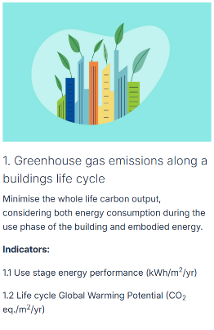
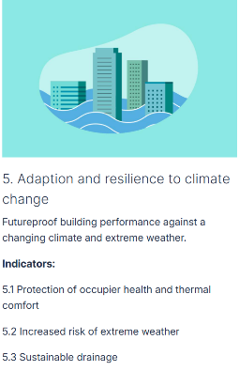
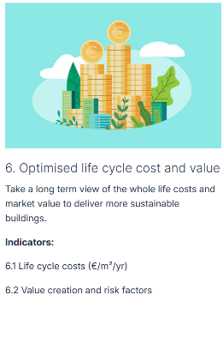
Ukazatele podle rámce Level(s)
Mechanismy změny klimatu a identifikace hlavních klimatických rizik ovlivňujících zastavěné prostředí
Zdroj: European Commission, n.d.

Slide 80
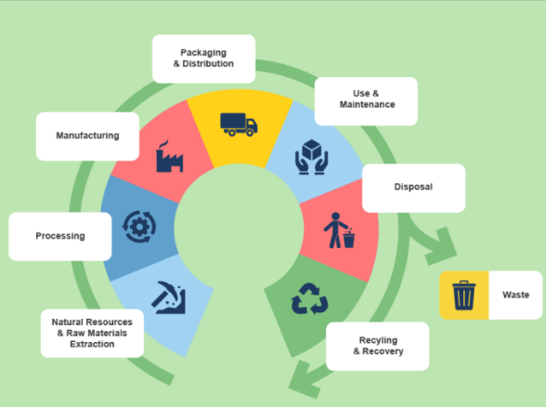
Posuzování životního cyklu (LCA)
Mechanismy změny klimatu a identifikace hlavních klimatických rizik ovlivňujících zastavěné prostředí
LCA je metodika používaná k hodnocení dopadů na životní prostředí u produktu, procesu nebo služby během celého životního cyklu (ISO 14040:2006).
LCA zohledňuje různé fáze životního cyklu produktu, včetně těžby surovin, výroby, distribuce, užívání a likvidace.
Zdroj: European Commission, n.d.

Slide 81

Kategorie dopadů na životní prostředí
Mechanismy změny klimatu a identifikace hlavních klimatických rizik ovlivňujících zastavěné prostředí
Cílem posuzování životního cyklu (LCA) je vyhodnotit vliv produktů nebo budov na různé environmentální problémy jako je změna klimatu (tj. potenciál globálního oteplování), spotřeba vody, využívání půdy a zdrojů.
Pro zajištění komplexního hodnocení je pokryta široká škála environmentálních problémů. V stavebním sektoru se obvykle analyzuje 16 kategorií dopadů.
Zdroj: European Commission, n.d.

Slide 82

Příklad: Kategorie dopadů na životní prostředí
Mechanismy změny klimatu a identifikace hlavních klimatických rizik ovlivňujících zastavěné prostředí
Tento ukazatel se týká zvyšování průměrných globálních teplot v důsledku emisí skleníkových plynů (GHG). Největším přispěvatelem je obecně spalování fosilních paliv, jako je uhlí, ropa a zemní plyn.
Potenciál globálního oteplování všech emisí skleníkových plynů se měří v kilogramech ekvivalentu oxidu uhličitého (kg CO₂ eq), tj. všechny skleníkové plyny se porovnávají s potenciálem globálního oteplování 1 kg CO₂.
Zdroj: European Commission, n.d.

Slide 83

Příklad: Posouzení životního cyklu (LCA) budovy
Mechanismy změny klimatu a identifikace hlavních klimatických rizik ovlivňujících zastavěné prostředí
Klasifikační systém budov definovaný rámcem Level(s)
Zdroj: Železná et al., 2024

Slide 84

Příklad: hodnocení životního cyklu (LCA)
Mechanismy změny klimatu a identifikace hlavních klimatických rizik ovlivňujících zastavěné prostředí
Pracovní postup výpočtu LCA pro jakoukoli případovou studii budovy
Zdroj: Železná et al., 2024

Slide 85

Příklad: LCA (hodnocení životního cyklu) budovy
Mechanismy změny klimatu a identifikace hlavních klimatických rizik ovlivňujících zastavěné prostředí
Příklad případové studie obytné budovy: dopad GWP (globálního oteplovacího potenciálu) zakódovaný v materiálech rozdělený podle částí budovy, od modulu A po modul D.
Zdroj: Železná et al., 2024

Slide 86

Environmentální prohlášení o produktu (EPD)
Mechanismy změny klimatu a identifikace hlavních klimatických rizik ovlivňujících zastavěné prostředí
EPD signalizuje závazek výrobce měřit a snižovat dopady svých produktů a služeb na životní prostředí a informovat o těchto dopadech co nejvíc transparentně.
Prostřednictvím EPD výrobci poskytují porovnatelné, objektivní a třetí stranou ověřené údaje, které ukazují pozitiva, negativa i rizika environmentální výkonnosti jejich produktů a služeb.
Při vypracování EPD musí být environmentální výkonnost produktu popsána z pohledu životního cyklu prostřednictvím LCA produktu. Výsledky LCA studie a další informace požadované podle referenčních pravidel produktové kategorie (PCR) a obecných pokynů programu jsou sestaveny do formátu vykazování EPD.
Zdroj: EPD International, n.d.

Slide 87

Příklad: informace z EPD (Environmentální prohlášení o produktu)
Mechanismy změny klimatu a identifikace hlavních klimatických rizik ovlivňujících zastavěné prostředí
Zdroj: EPD International – Fenix Trading Radiant panel ECOSUN 600 U/U+, 2023

Slide 88
Posuzování nákladů životního cyklu (Life Cycle Costing, LCC)
Mechanismy změny klimatu a identifikace hlavních klimatických rizik ovlivňujících zastavěné prostředí
LCC je metoda pro hodnocení celkových nákladů na vlastnictví objektu. Zohledňuje všechny náklady spojené s pořízením, vlastnictvím a likvidací budovy nebo jejího systému.
LCC je obzvláště užitečné při porovnávání alternativních projektů, které splňují stejné výkonové požadavky, ale liší se počátečními a provozními náklady. Cílem je vybrat tu variantu, která maximalizuje čisté úspory.
LCC vychází z norem ISO 15686-5 a EN 16627.

Slide 89
Rozsah hodnocení LCC
Mechanismy změny klimatu a identifikace hlavních klimatických rizik ovlivňujících zastavěné prostředí
A0–A5: Předvýstavba a fáze před užíváním: Náklady na pořízení, stavební materiály, náklady spojené s přepravou mezi výrobou a staveništěm, proveditelnost projektu, plánování, návrh, inženýrské práce a stavební náklady, úklid staveniště a úpravy okolí (např. trávníky, stromy a podobné prvky v rámci pozemku) a další náklady na venkovní úpravy.
B1–B3: Provoz a údržba: Náklady na správu budovy, opravy, údržbu pozemku, interiérové práce a výmalba.
B4–B5: Výměna/rekonstrukce: Plánovaná adaptace nebo rekonstrukce, výměna hlavních systémů a komponent (včetně nákladů na návrh a řízení projektu).
B6-B7 Provozní spotřeba energie/vody: Náklady na energii (včetně paliva a elektřiny pro vytápění, chlazení, elektrickou energii, teplou vodu a osvětlení) a náklady spojené se spotřebou vody.
C1–C4: Demontáž a likvidace: Náklady na demolici, přepravní náklady spojené s demontáží a likvidací, poplatky a daně (např. skládkování), náklady na zpracování odpadu.
Zdroj: One Click LCA, n.d.

Slide 90
Analýza současné hodnoty (Present-Value Analysis)
Mechanismy změny klimatu a identifikace hlavních klimatických rizik ovlivňujících zastavěné prostředí
Diskontní sazba
Převádí budoucí peněžní toky na současné hodnoty pro účely srovnání.
Odráží alternativní náklady kapitálu (minimální akceptovatelný výnos).
Na úrovni EU: Používají se národní pokyny nebo diskontní sazby doporučené EU (např. 4% reálná sazba podle pokynů Evropské komise pro analýzu nákladů a přínosů investičních projektů).
Období nákladů
Studijní období: Od výchozího data přes plánování, výstavbu a dobu životnosti.
Musí být jednotné pro všechny alternativy (v praxi EU obvykle 30–50 let pro budovy/infrastrukturu).
Zohlednění inflace
Konstantní ceny: Vyloučit obecnou inflaci; často používané při analýze veřejných investic.
Aktuální ceny: Zahrnout inflaci; vhodné pro soukromé investiční případy nebo při porovnávání s reálnými platbami.
Obě metody vedou ke stejné současné hodnotě LCC, pokud jsou aplikovány konzistentně.

Slide 91
Zdroje a další literatura
Scientific Concepts Related to Buildings and Infrastructure
Zprávy IPCC (souhrn pro tvůrce politik) – ke stažení zde
Celoevropské hodnocení konečných verzí národních energetických a klimatických plánů [2025] - zde
LCA metodologie – více informací zde
Climate-ADAPT případové studie – více infomací a katalog případových studií zde

Slide 92
AUTORSTVÍ obrázků
Obrázky a grafika použité v této prezentaci pocházejí z databází Freepik, Unsplash, Pixabay (bez autorských práv), evropských zpráv/webových stránek, nebo se jedná o originální vizuály/fotografie vytvořené autory.

